Slide 1
Публичный отчет …. региональной организации ВОИ за 2023 г.
ОТЧЕТ
ОХКО ООО «ВОИ района имени Лазо»
за 2023 год
п. Переяславка, 2023 г.

Slide 2
Краткая информация об организации
ОХКО ООО «ВОИ района имени Лазо»
Дата образования организации – 1994 год
Количество местных организаций – 12 организаций
Количество членов ВОИ – 353 человек
Количество инвалидов в районе имени Лазо
на 31 декабря 2023 г. – 3335 человек
Председатель ОХКО ООО «ВОИ района имени Лазо» -
Тимошенко Людмила Аркадьевна
1
1
2
2
3
3
4
4
5
5
6
6

Slide 3
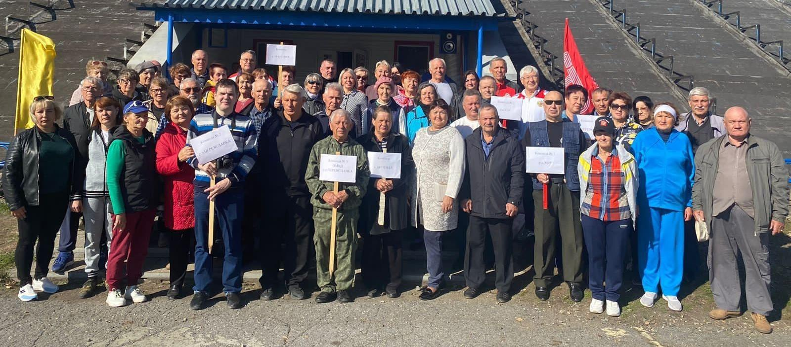
Защита прав и законных интересов инвалидов
ОХКО ООО «ВОИ района имени Лазо»
Рекомендуется
не более 3 слайдов
по данному направлению
Участвуя в обсуждении нормативно-правовых актов регионального уровня добились принятие следующих решений для повышения качества жизни инвалидов и их семей: перечислить только достижения в 2023 году – создание парковой зоны в п. Хор; благоустройстве территории вокруг памятника участникам ВОИ в п. Мухен; сооружении спортивного комплекса в п. Переяславка;
Взаимодействуя с региональными органами власти, прокуратурой и другими надзорными органами - возобновили работу автобуса «Кольцо» в п. Переяславка;
В районе существует и работает – районный координационный совет по работе с инвалидами.

Slide 4
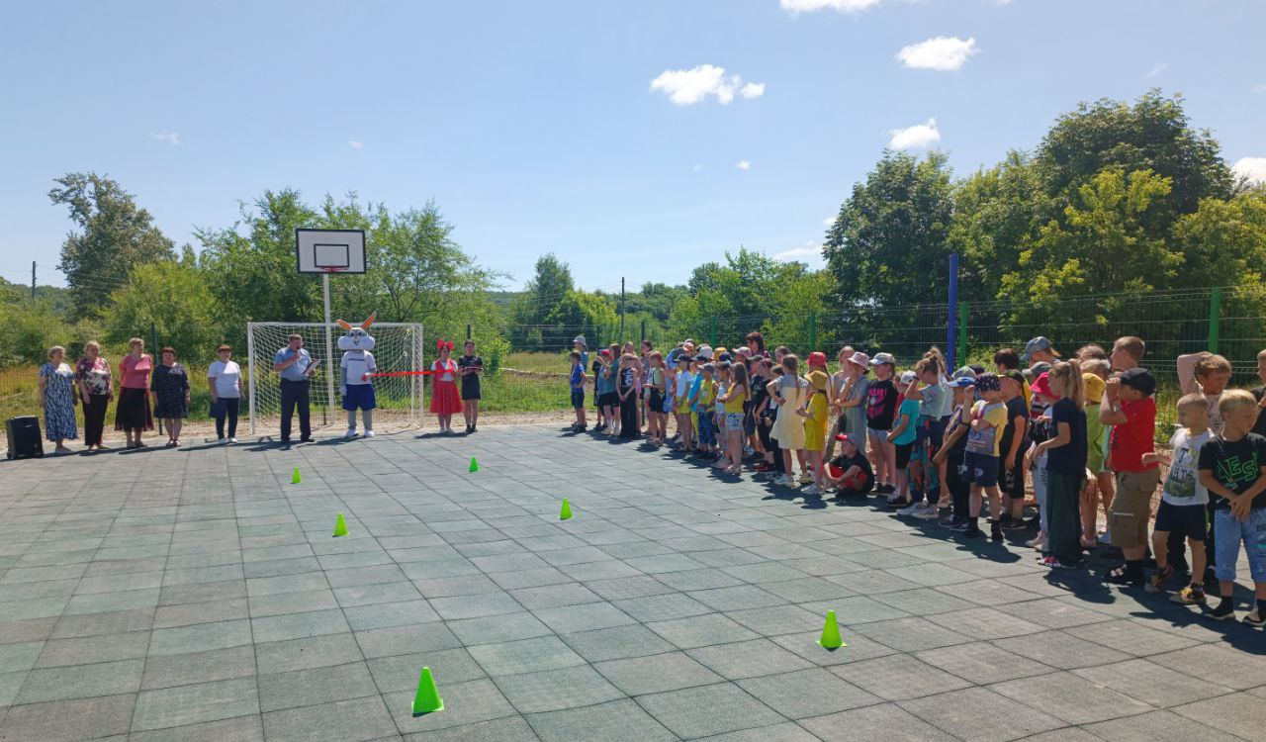
ОХКО ООО «ВОИ района имени Лазо»

Slide 5
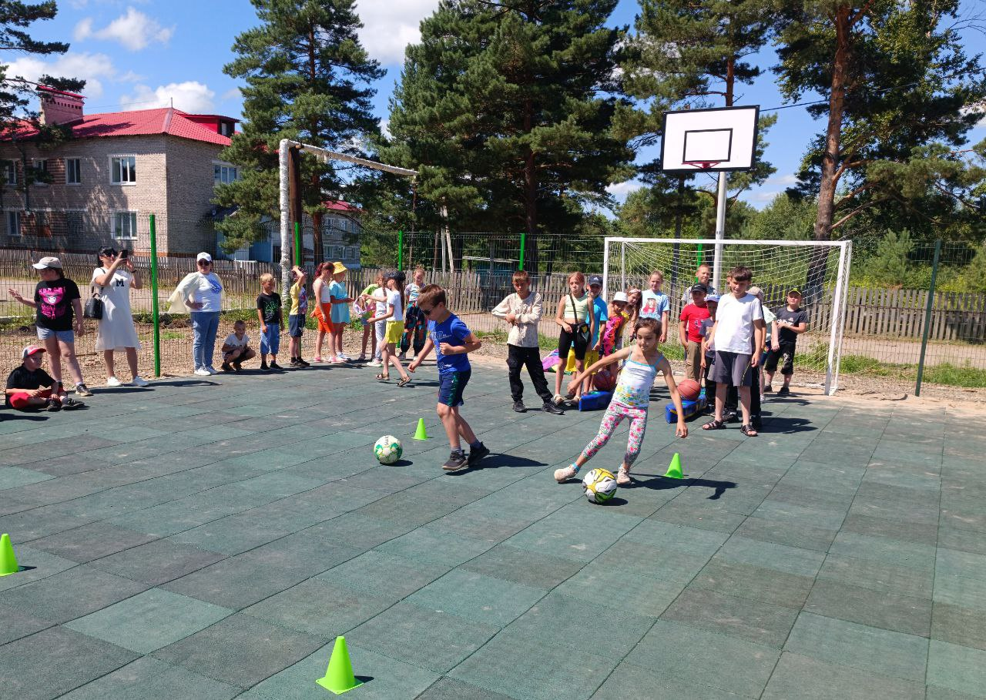
ОХКО ООО «ВОИ района имени Лазо»

Slide 6
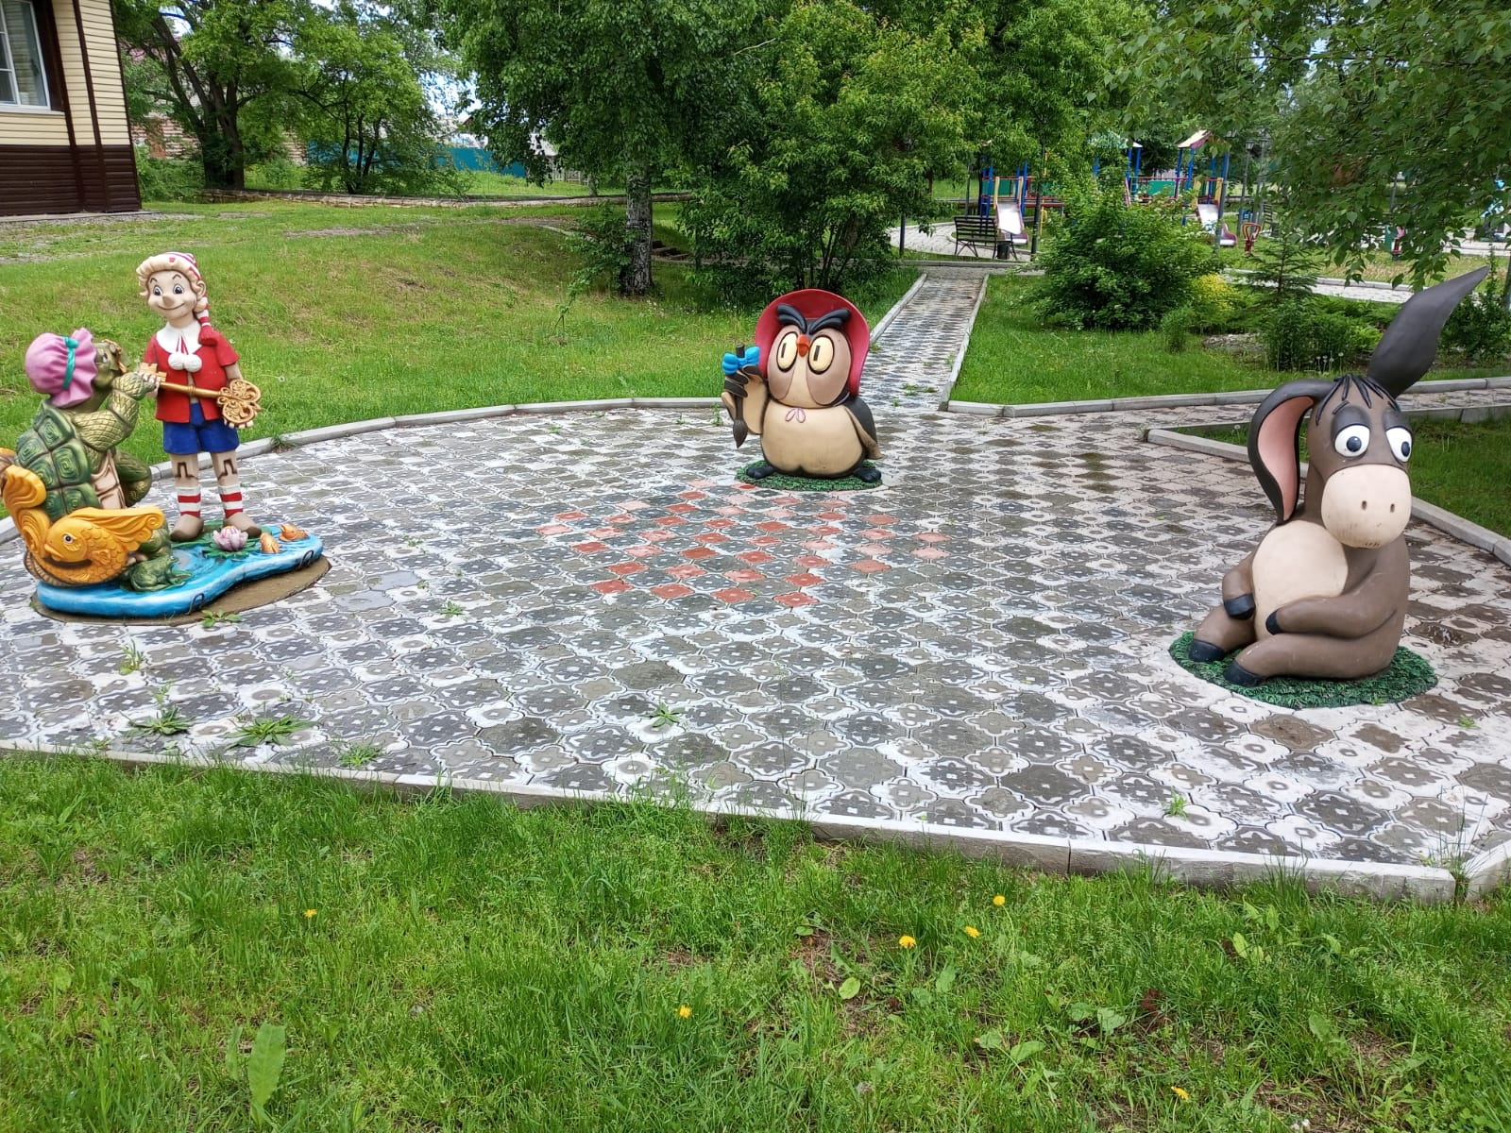
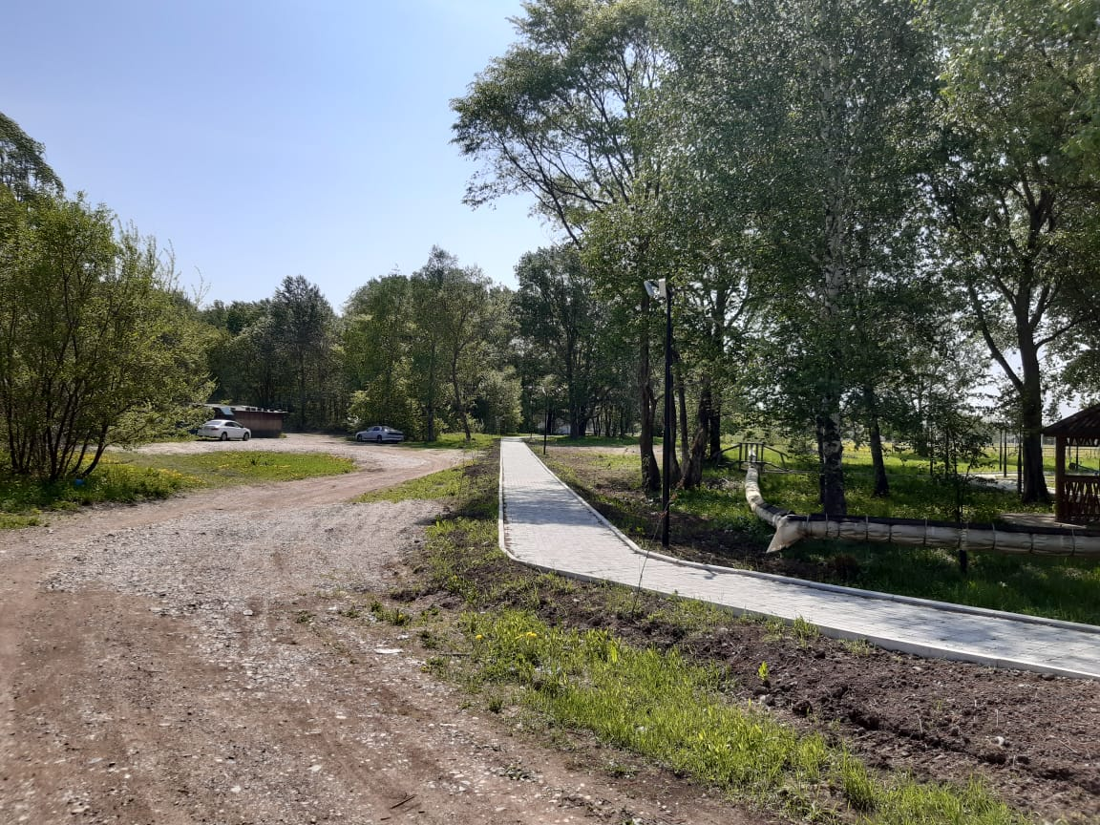
ОХКО ООО «ВОИ района имени Лазо»

Slide 7
Профориентация, образование и трудоустройство инвалидов
Взаимодействие со школой интернат № 9, обучаются 89 детей с ограниченными возможностями здоровья - согласован паспорт доступности
Взаимодействие с органами занятости населения, помогли трудоустроиться 39 инвалидам и 12 инвалидам определиться с будущей профессией.
В системе ВОИ в региональных и местных организациях и на наших предприятиях работает 13 инвалидов на добровольной основе.

Slide 8
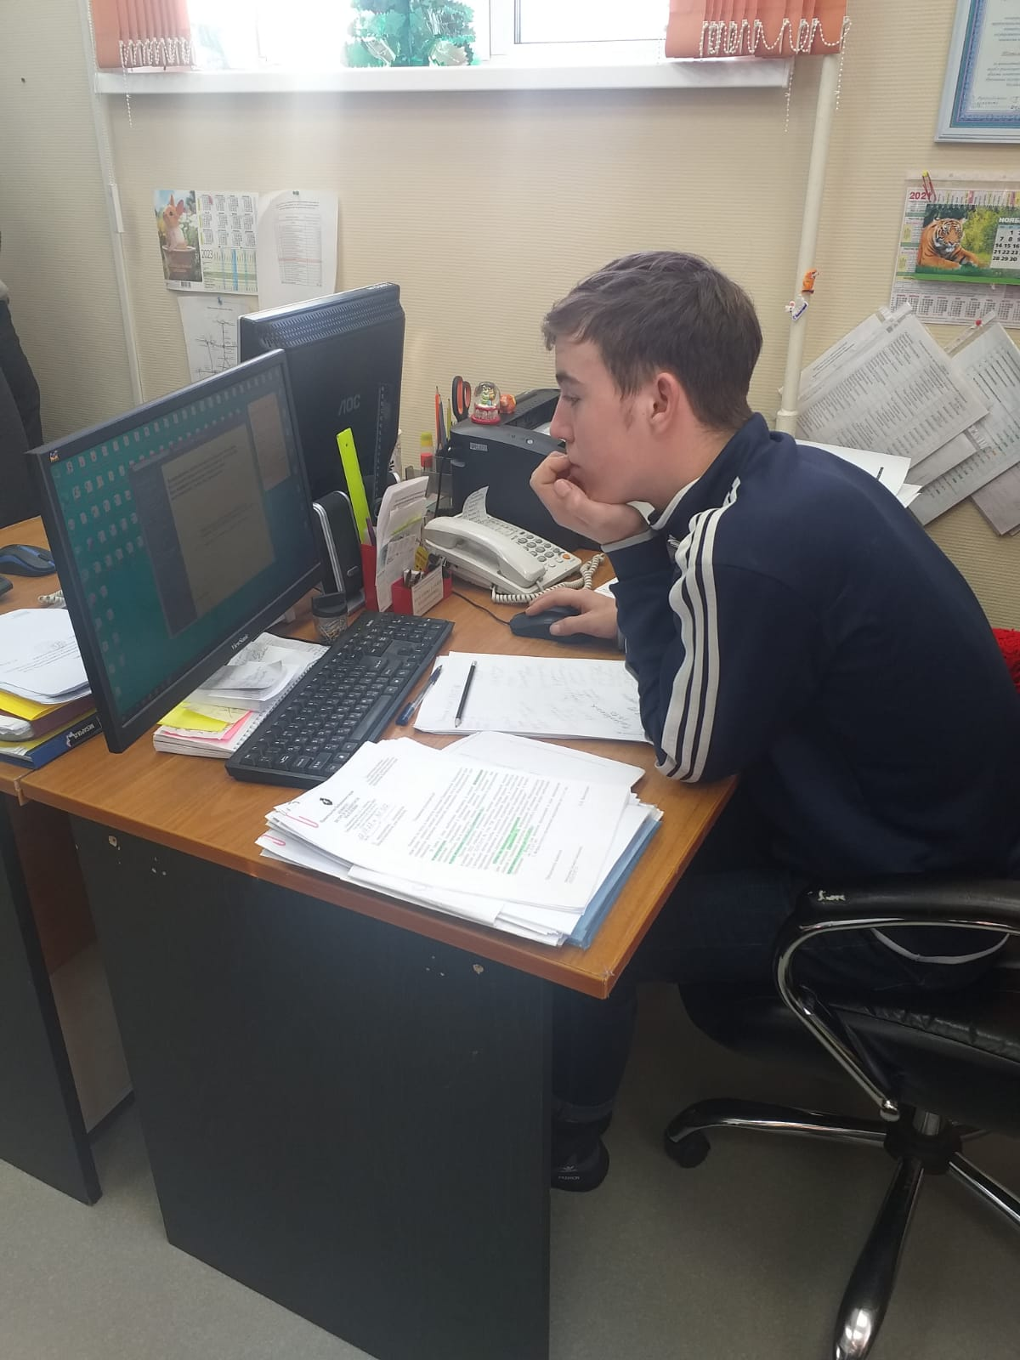
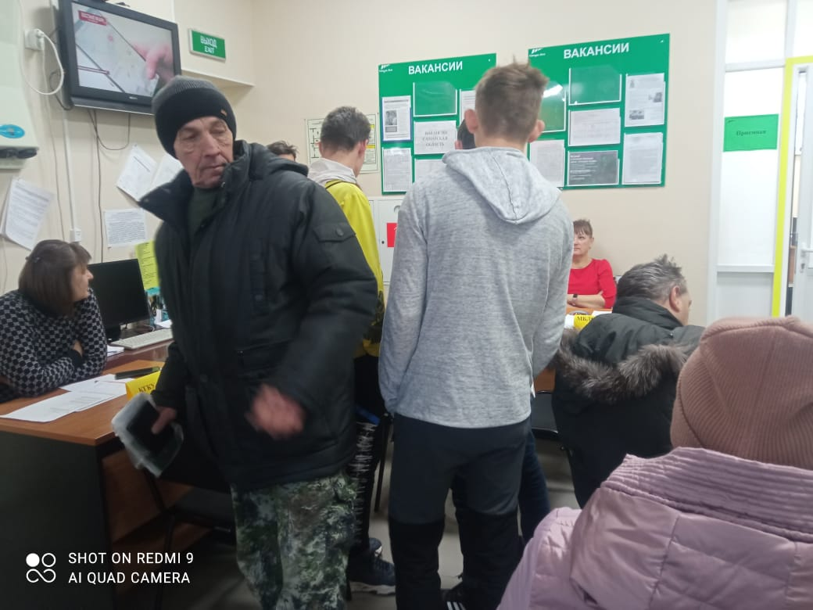
ОХКО ООО «ВОИ района имени Лазо»

Slide 9
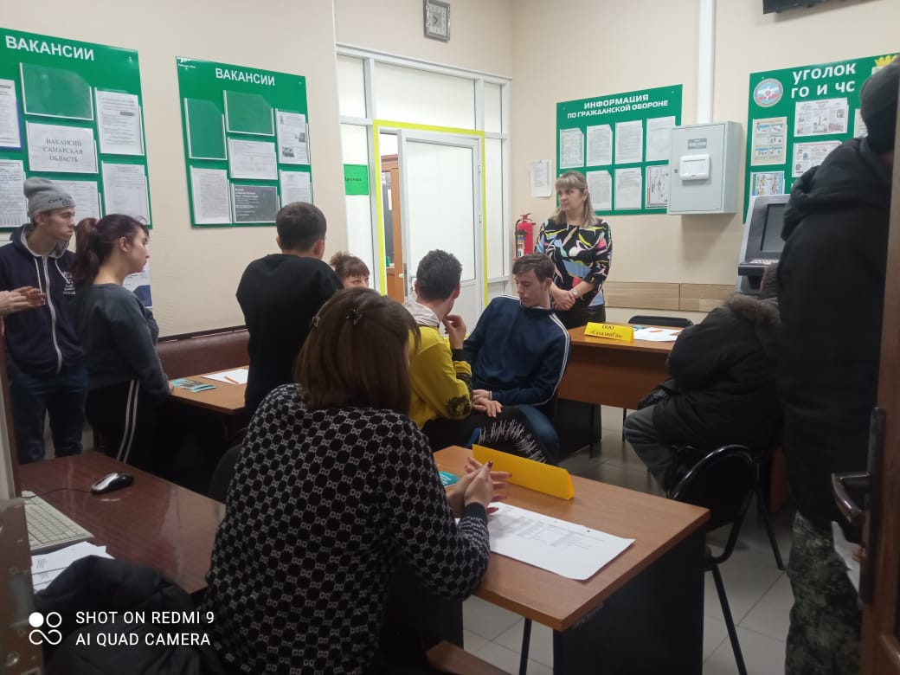
ОХКО ООО «ВОИ района имени Лазо»

Slide 10
Содействие инвалидам в занятиях физической культурой, спортом и туризмом
ОХКО ООО «ВОИ района имени Лазо»
Рекомендуется
не более 3 слайдов
по данному направлению
Наиболее значимые достижения людей с инвалидностью - членов ВОИ (призовые места на международных и всероссийских спортивных мероприятиях в 2023 году)
2-ой этап Открытого Кубка России и Открытый 11-й Кубок на призы главы муниципального района имени Лазо приняло участие 2 инвалида;
Краевое соревнование опорников по сдачи норм ГТО приняли участие 3 человека;
Всероссийское соревнование «Пройди 10000 тысяч шагов» приняло участие 18 человек;
Спортивное соревнование «Проводы Русской зимы»
Количество спортивных клубов - три клуба в п. Хор, Мухен, Переяславка в которых регулярно занимаются спортом 62 человека с инвалидностью.
Количество спортивных мероприятий 12 штук в которых приняло участие 44 инвалида

Slide 11
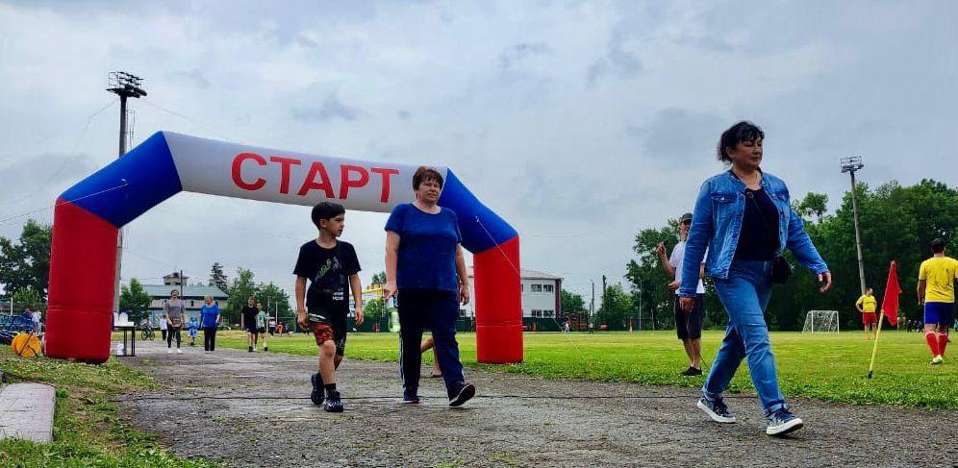
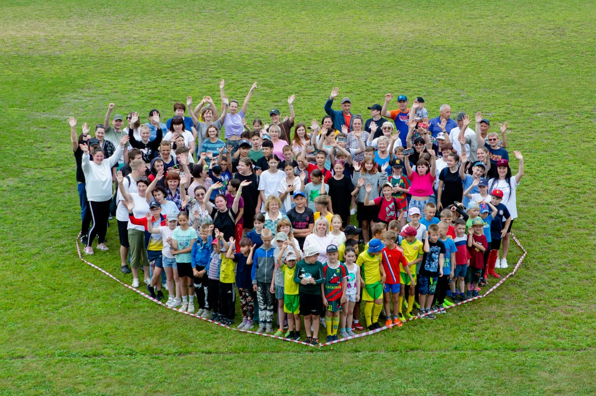
ОХКО ООО «ВОИ района имени Лазо»

Slide 12
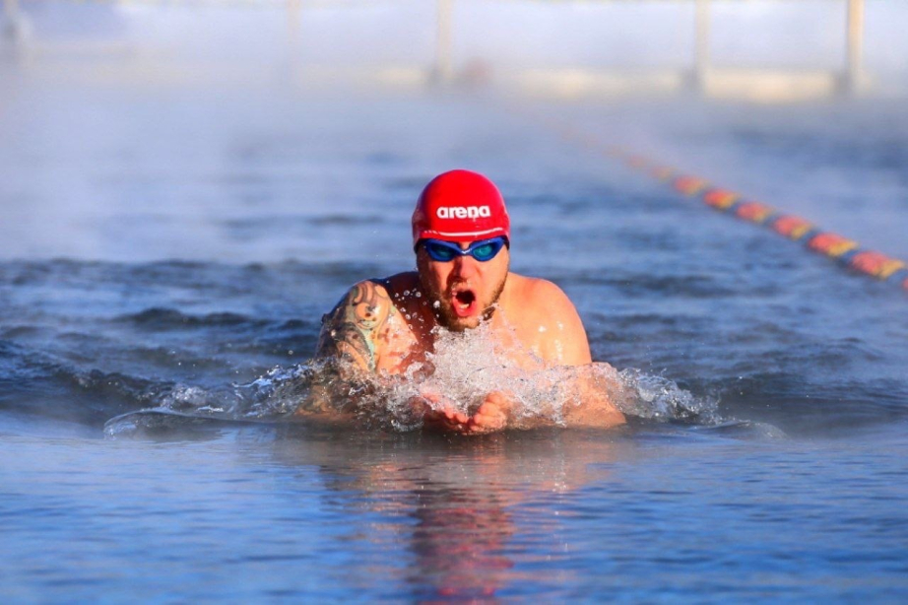
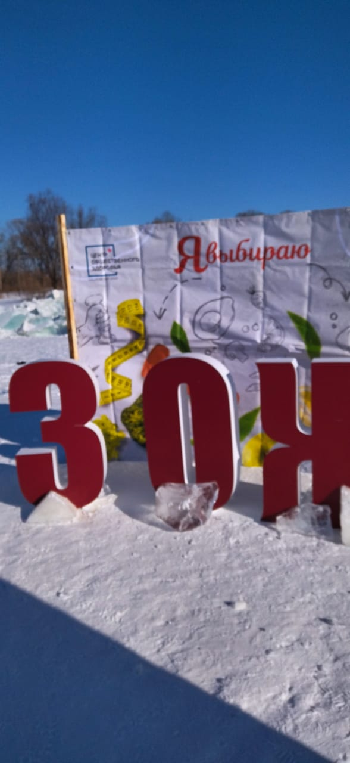
ОХКО ООО «ВОИ района имени Лазо»

Slide 13
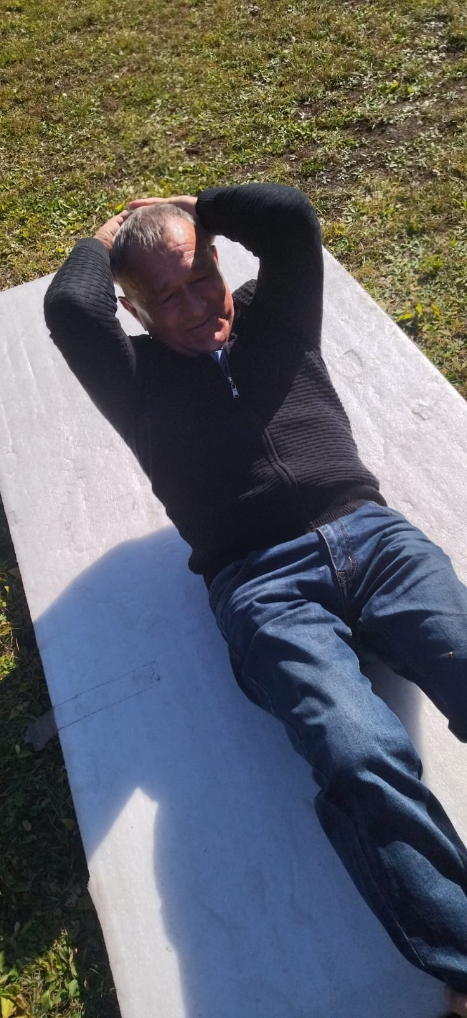
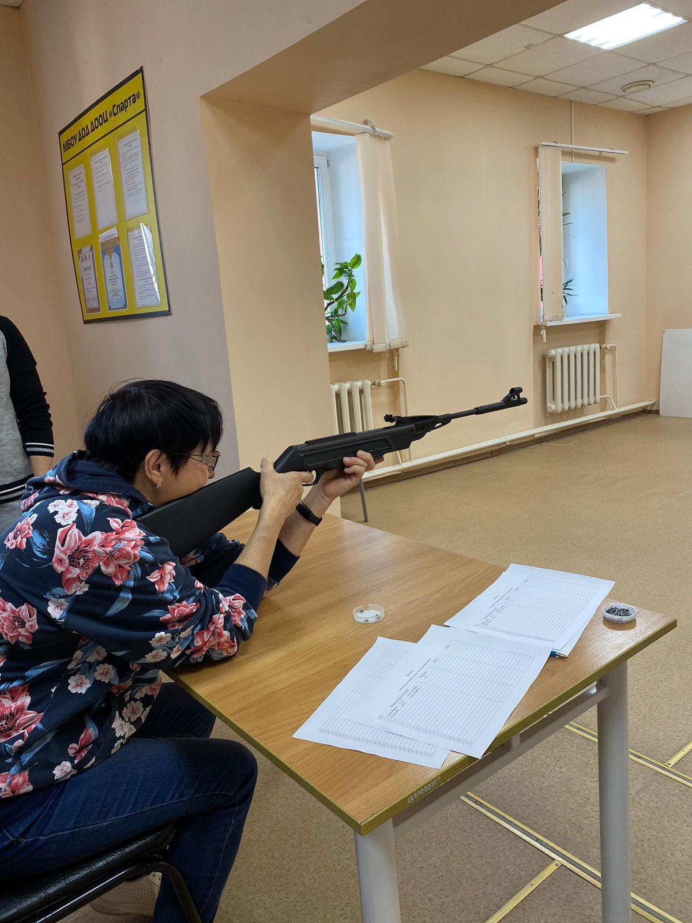
ОХКО ООО «ВОИ района имени Лазо»

Slide 14
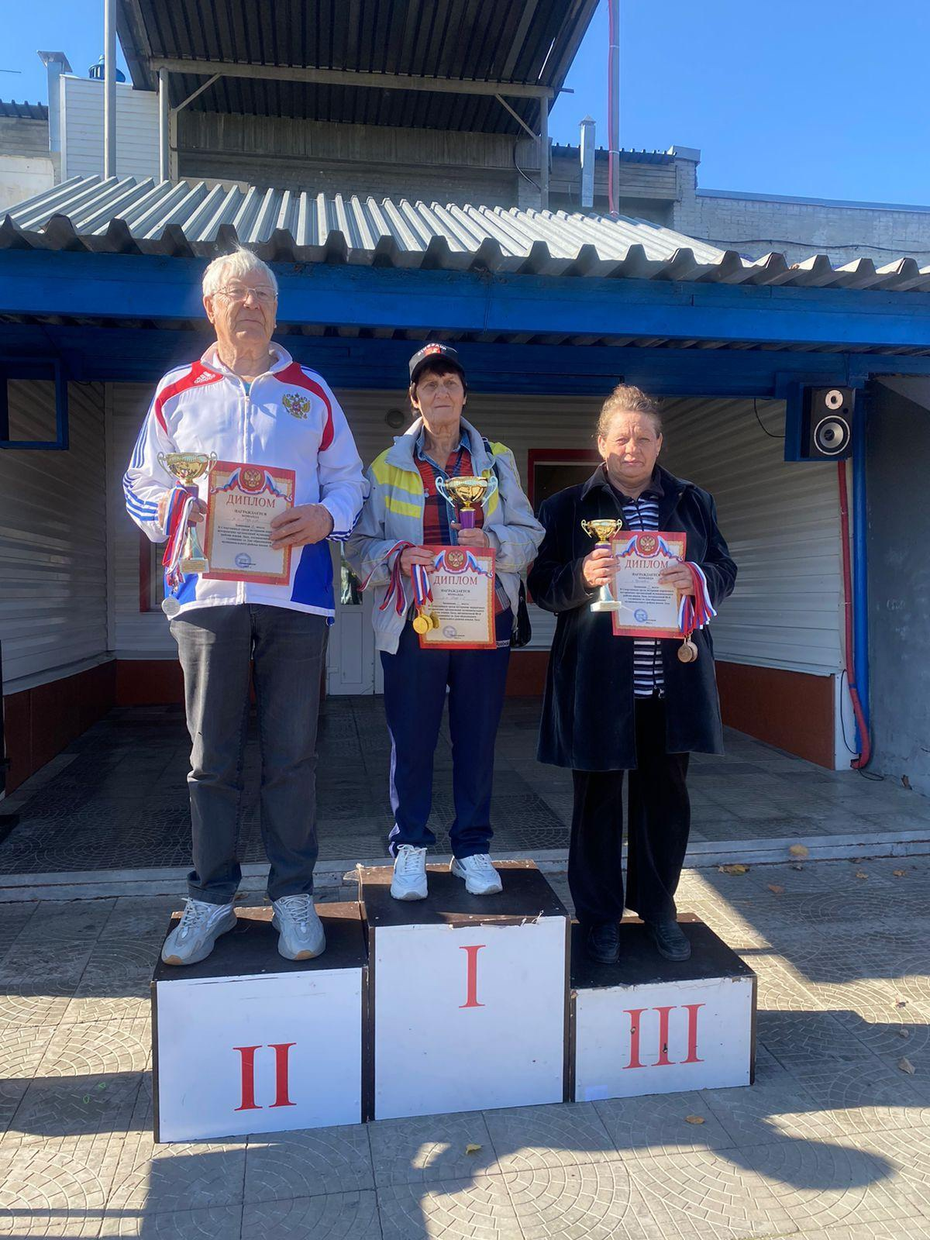
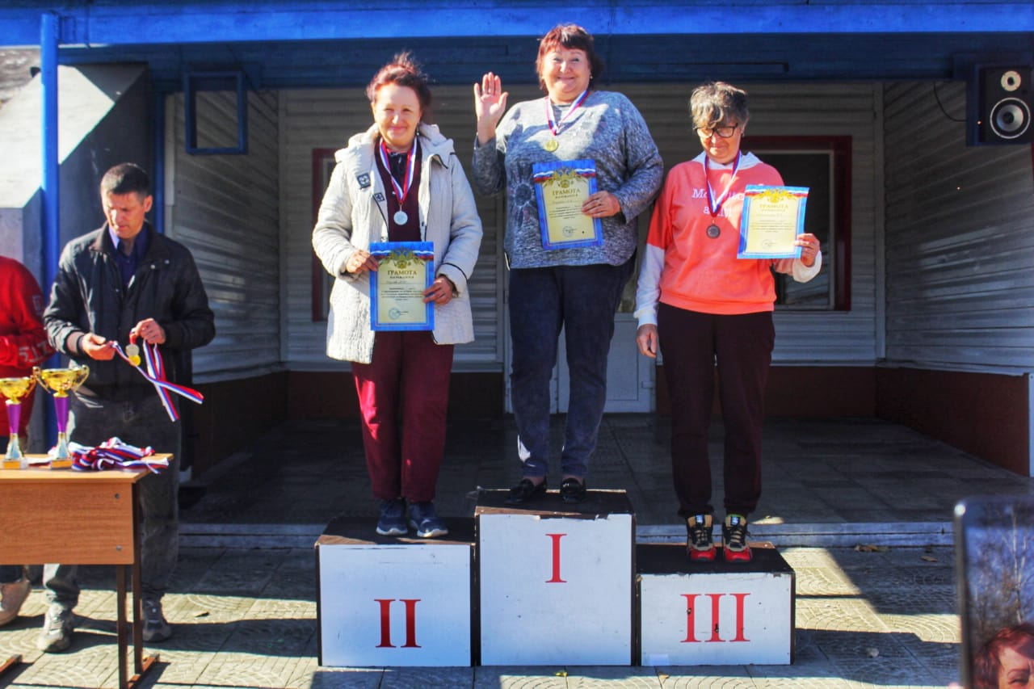
ОХКО ООО «ВОИ района имени Лазо»

Slide 15
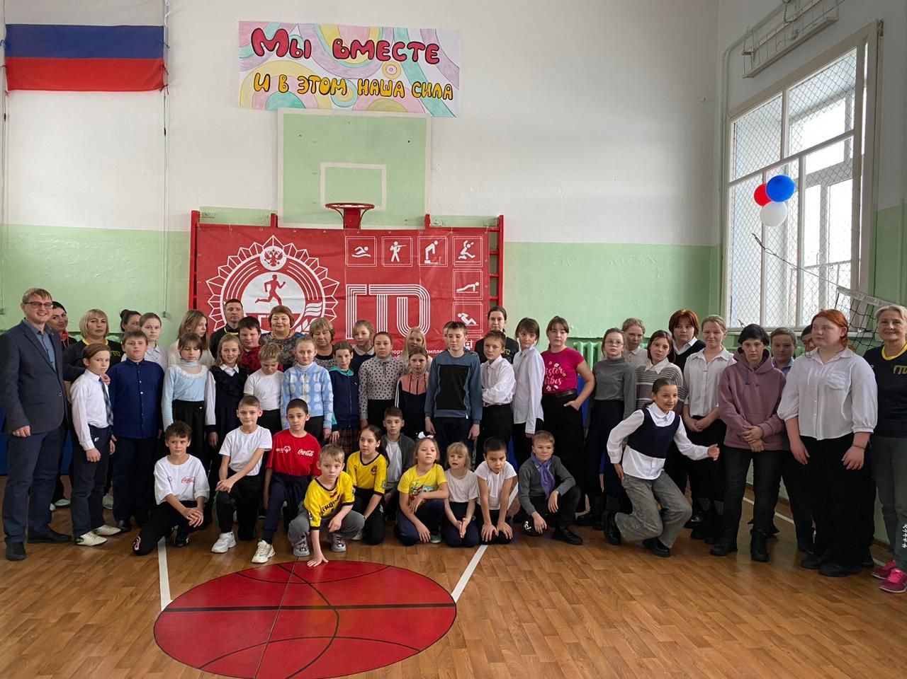
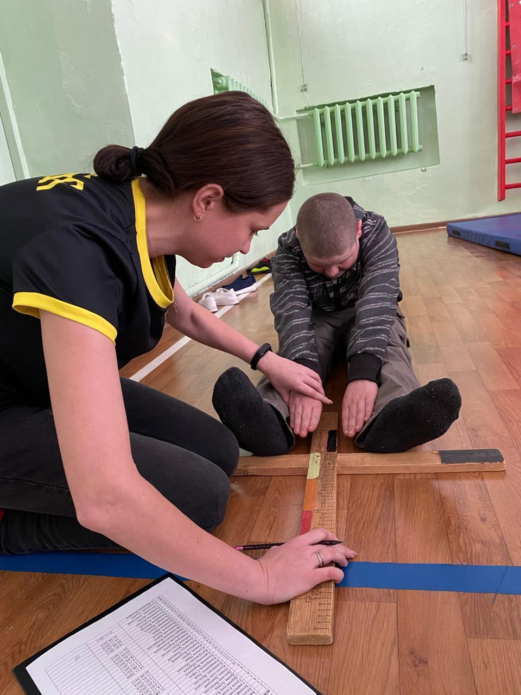
ОХКО ООО «ВОИ района имени Лазо»

Slide 16
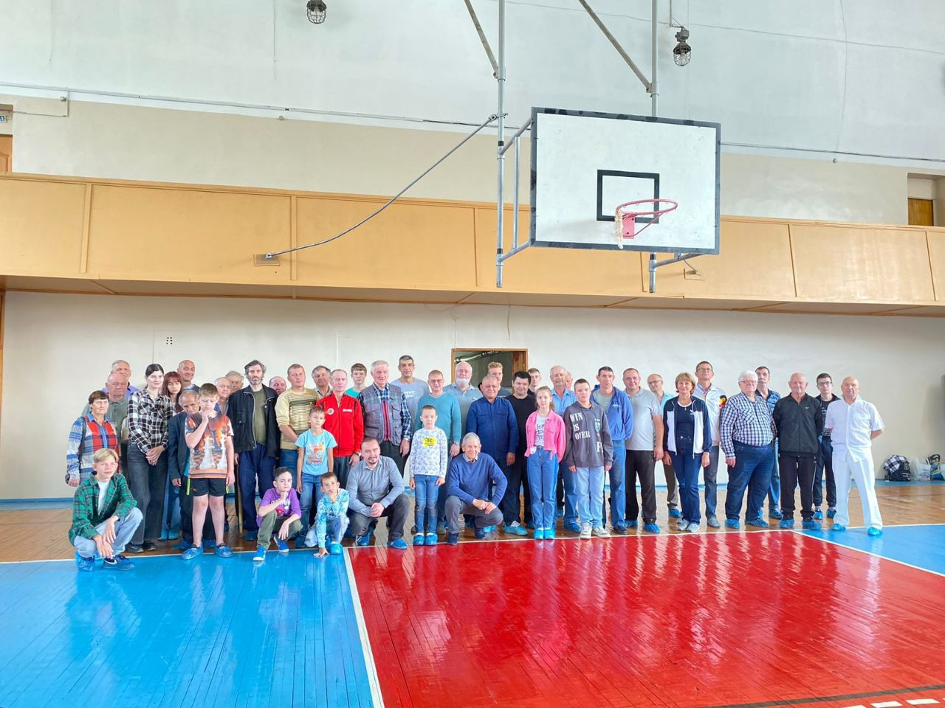
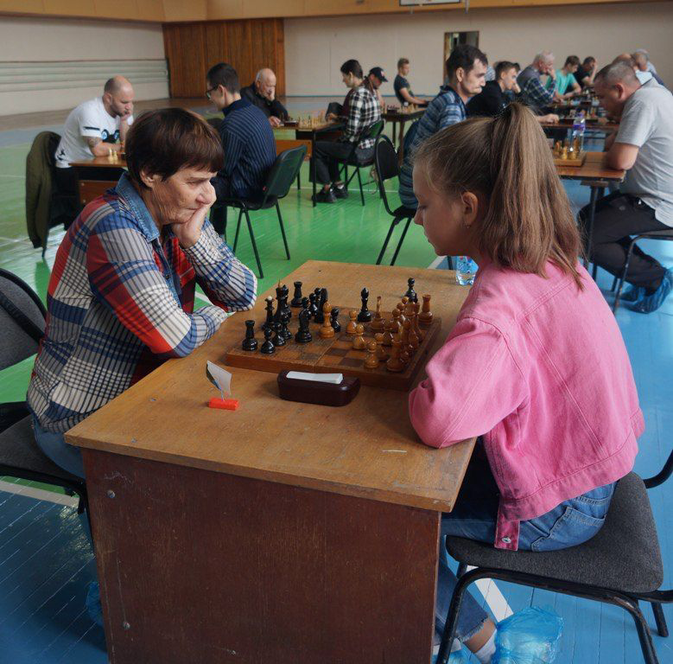
ОХКО ООО «ВОИ района имени Лазо»

Slide 17
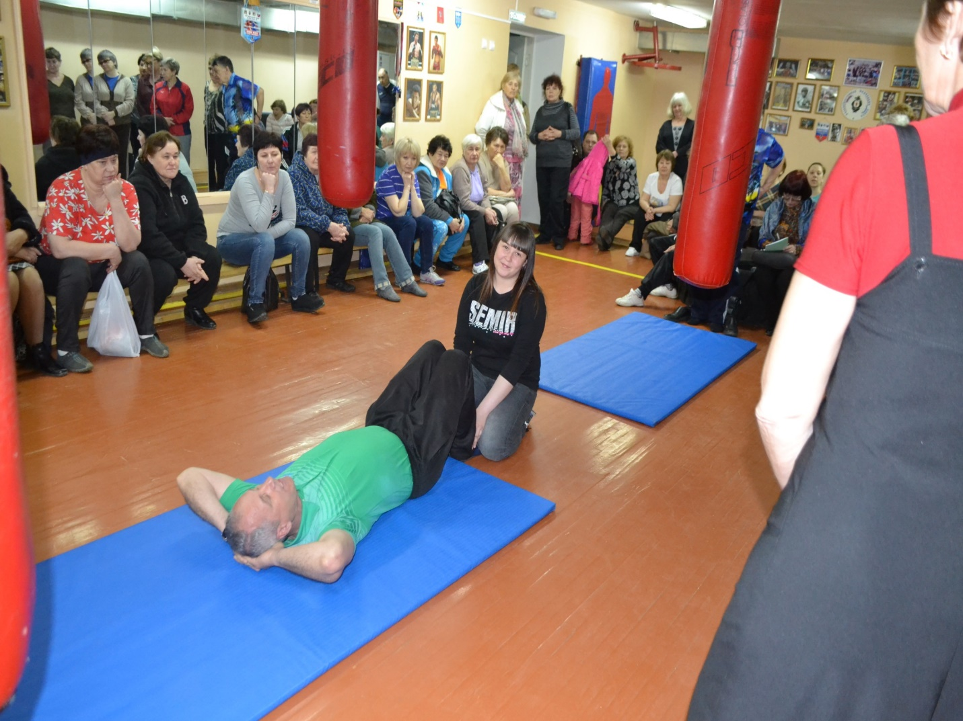
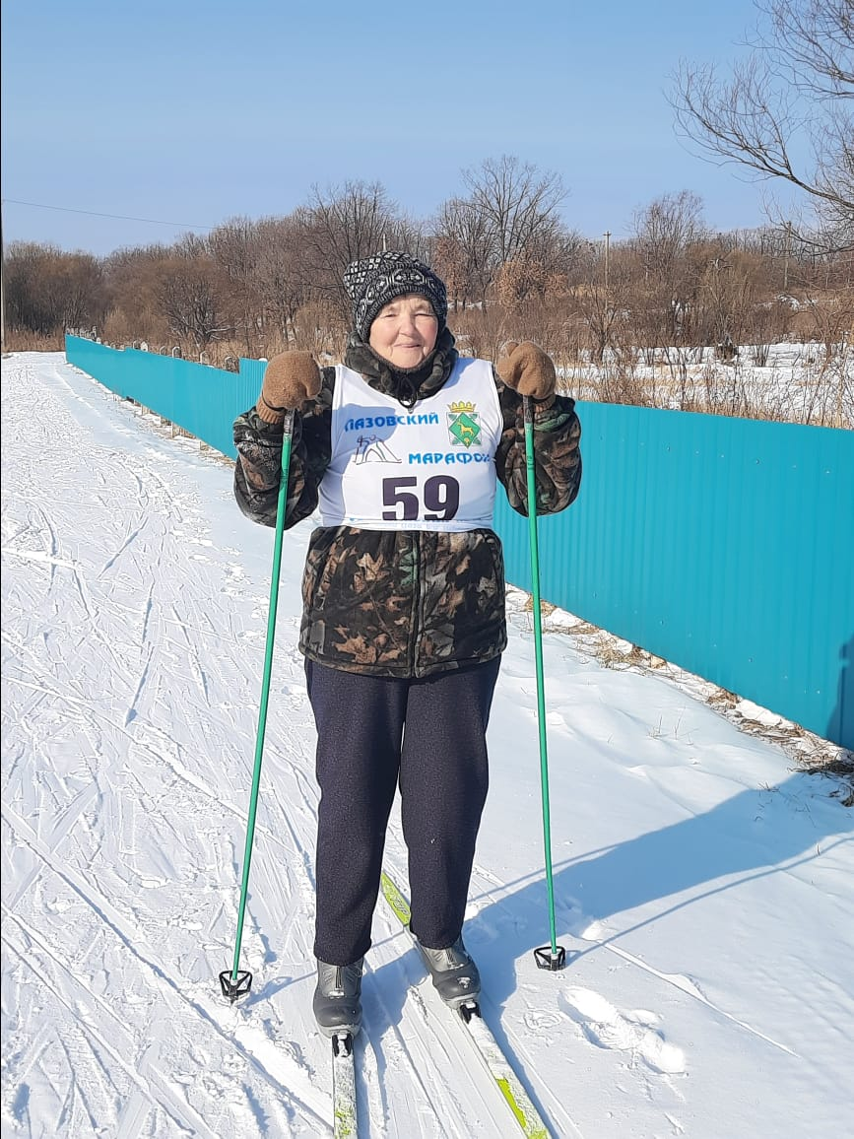
ОХКО ООО «ВОИ района имени Лазо»

Slide 18
Социокультурная реабилитация
ОХКО ООО «ВОИ района имени Лазо»
Рекомендуется
не более 3 слайдов
по данному направлению
Районное мероприятие посвященное 88 летию района имени Лазо.
Районный и краевой чемпионат профмастерства среди людей с ограниченными возможностями здоровья «Абилимпикс».
Районное мероприятие «35 лет ВОИ»
На базе ВОИ района имени Лазо создан и работает клуб «Рукодельница» входит 21 человек.
Количество творческих мероприятий -14, в которых приняло участие 79 человек.

Slide 19
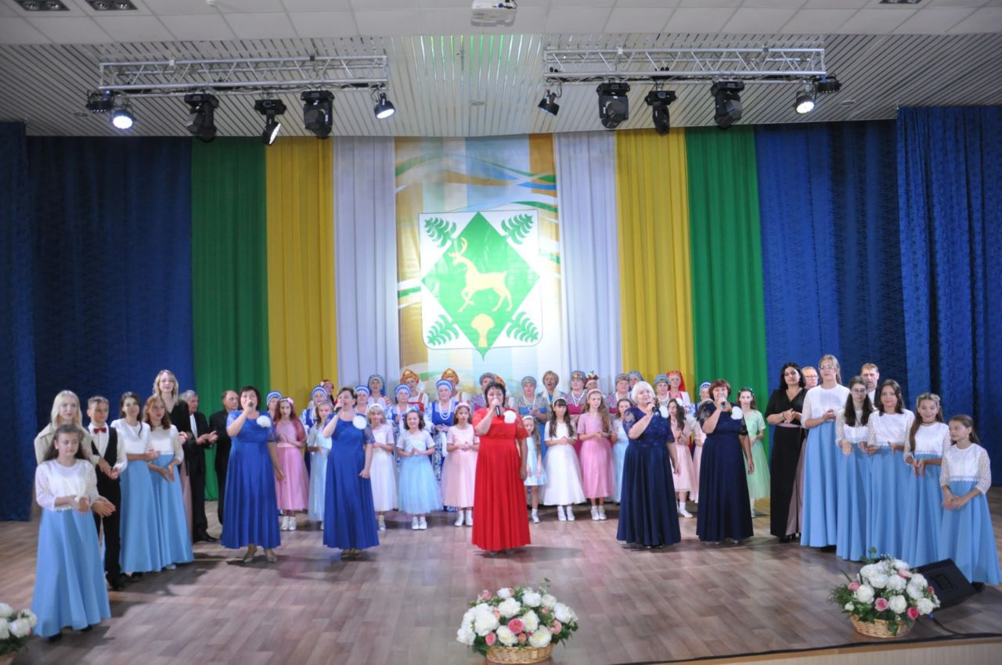
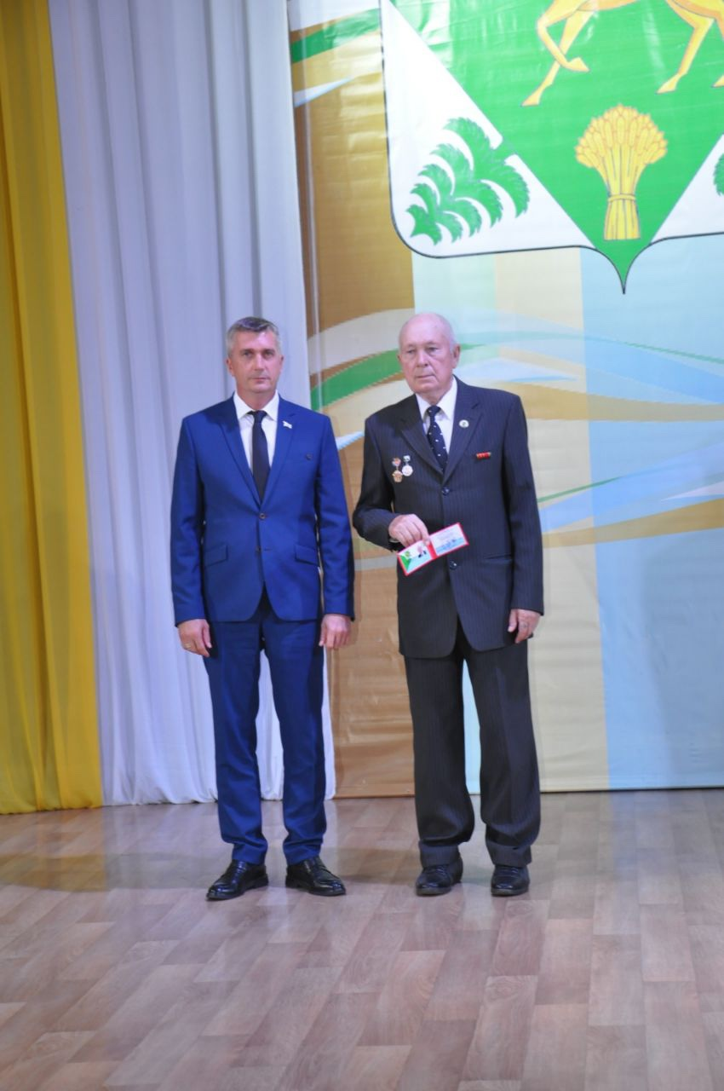
ОХКО ООО «ВОИ района имени Лазо»

Slide 20
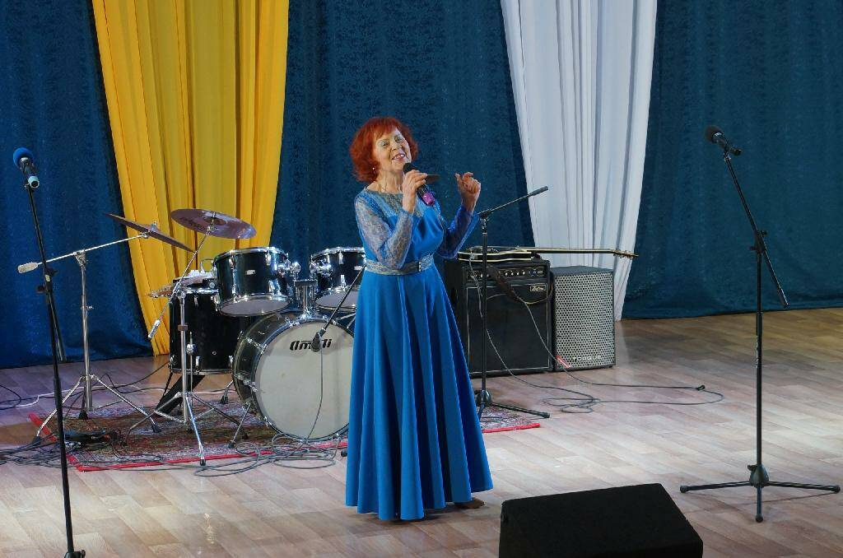
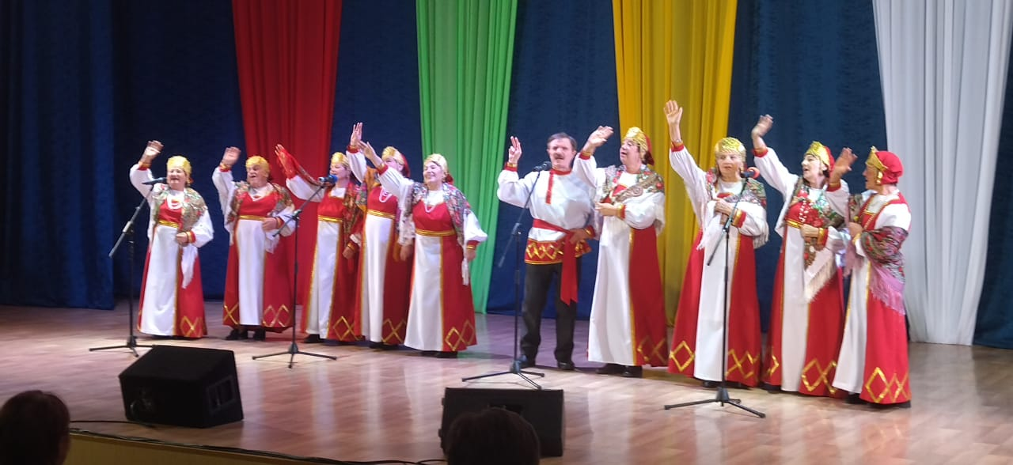
ОХКО ООО «ВОИ района имени Лазо»

Slide 21
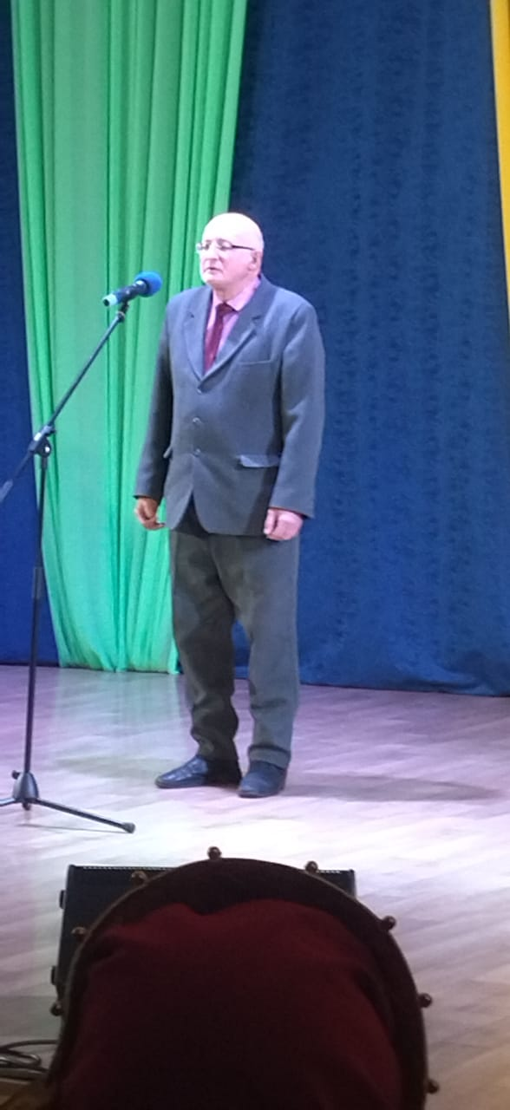
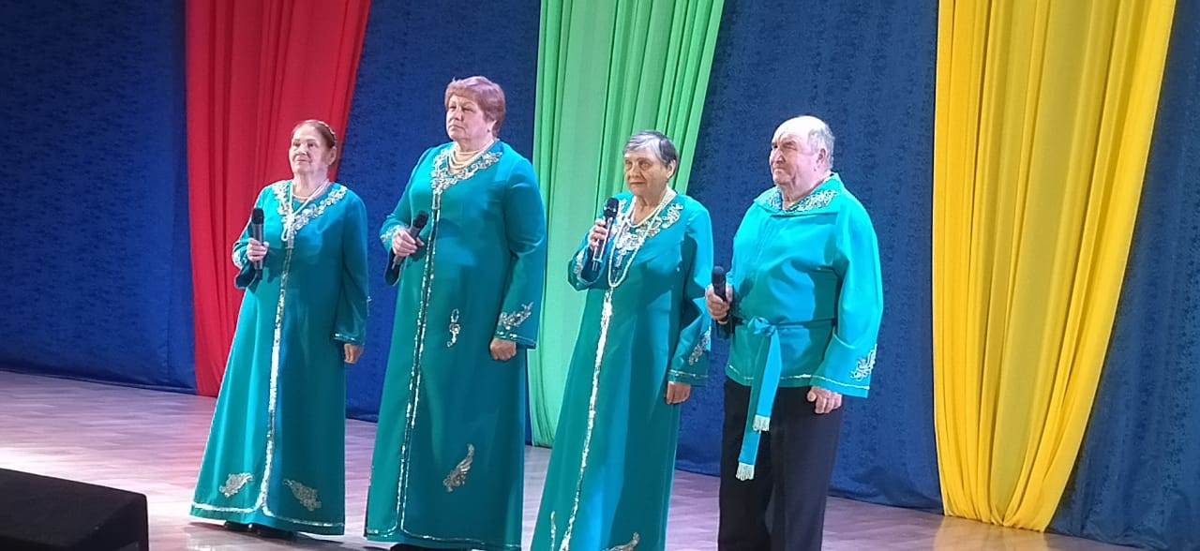
ОХКО ООО «ВОИ района имени Лазо»

Slide 22
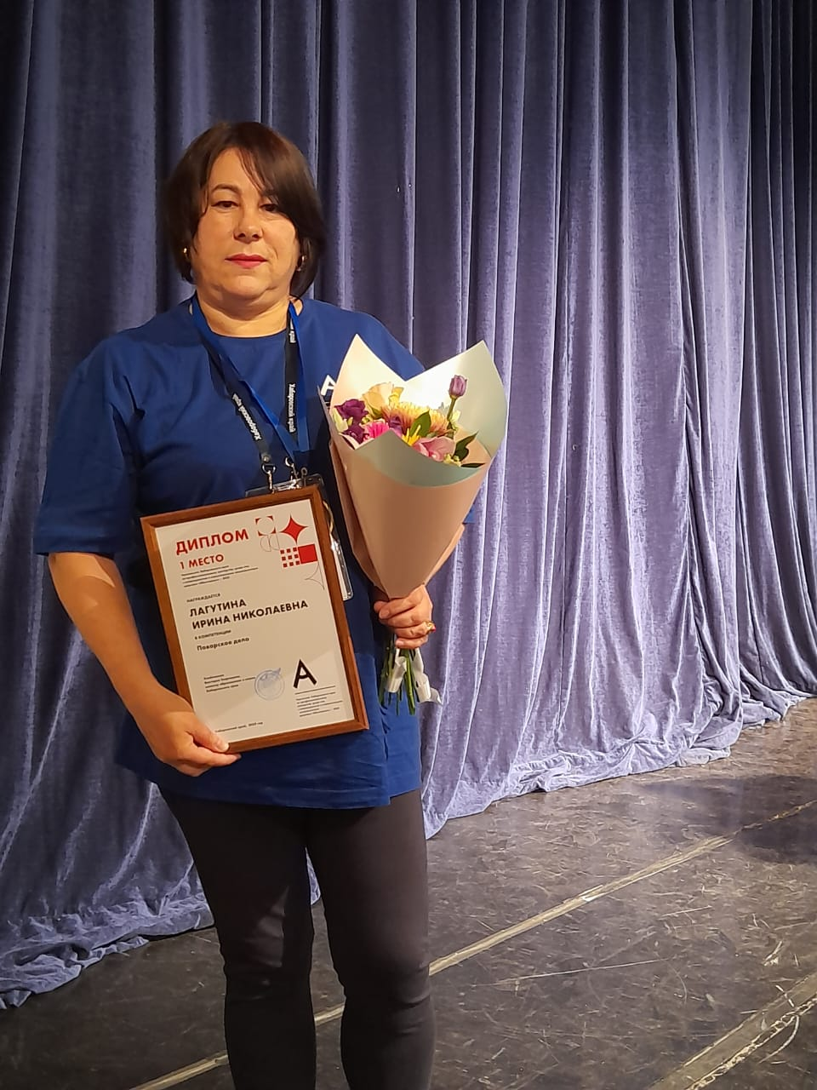
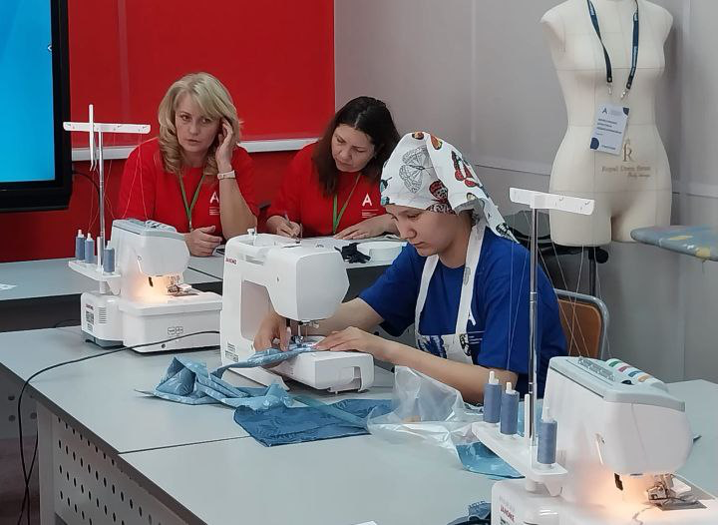
ОХКО ООО «ВОИ района имени Лазо»

Slide 23
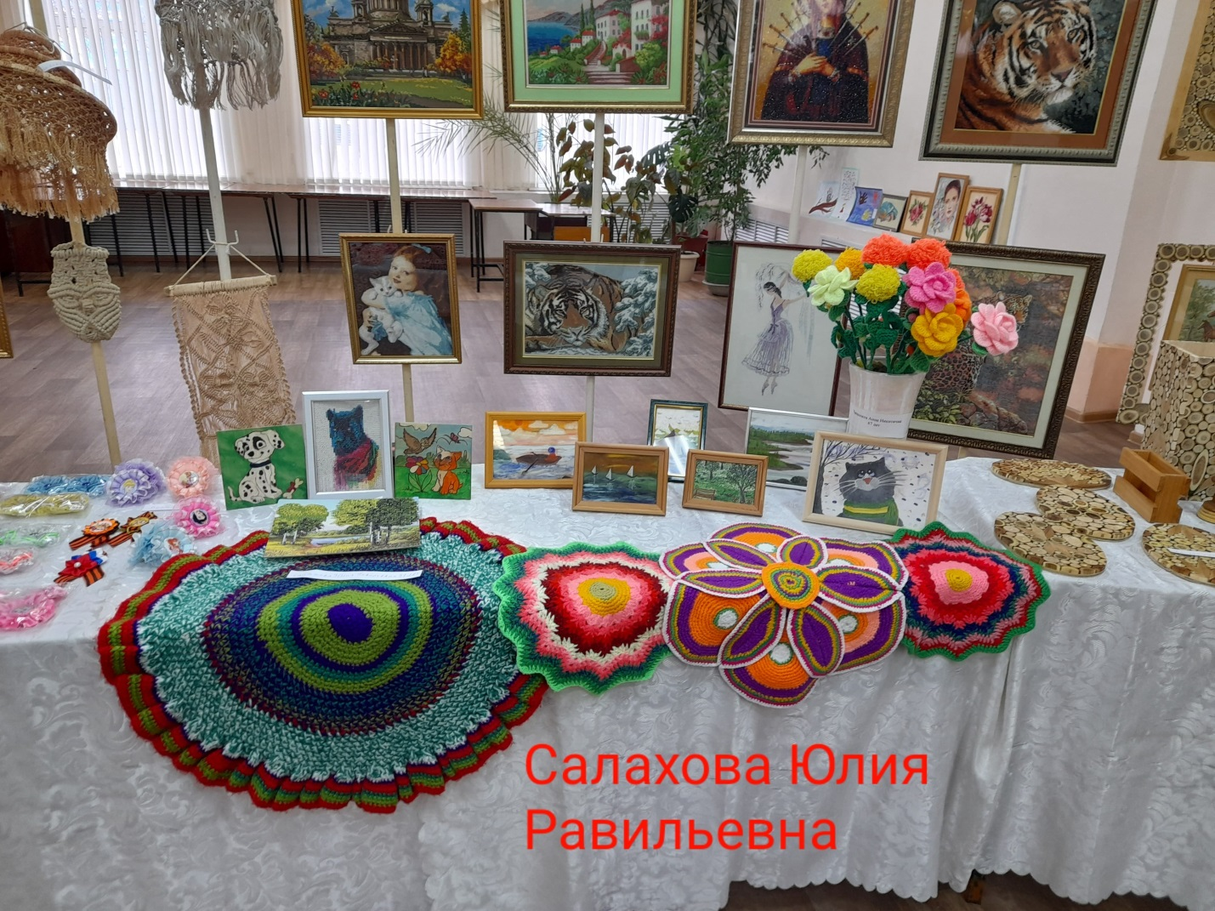
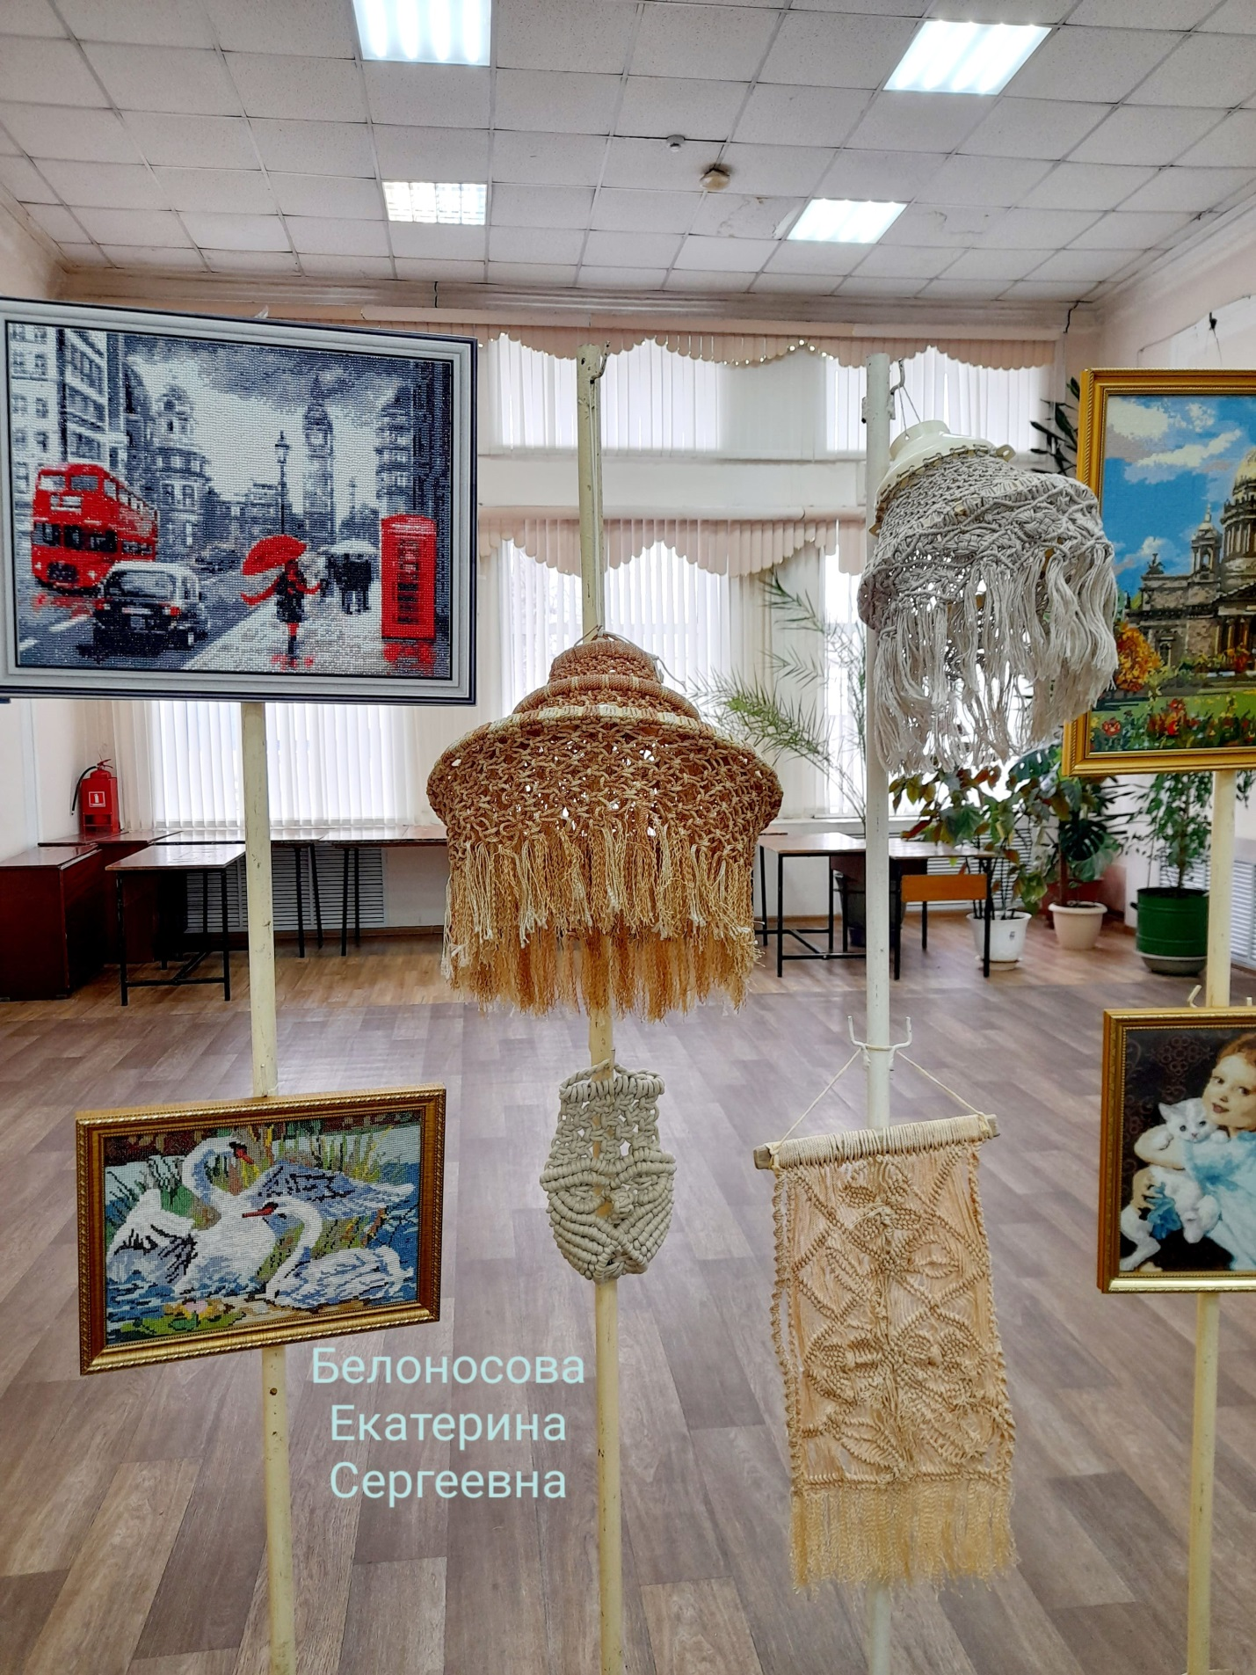
ОХКО ООО «ВОИ района имени Лазо»

Slide 24
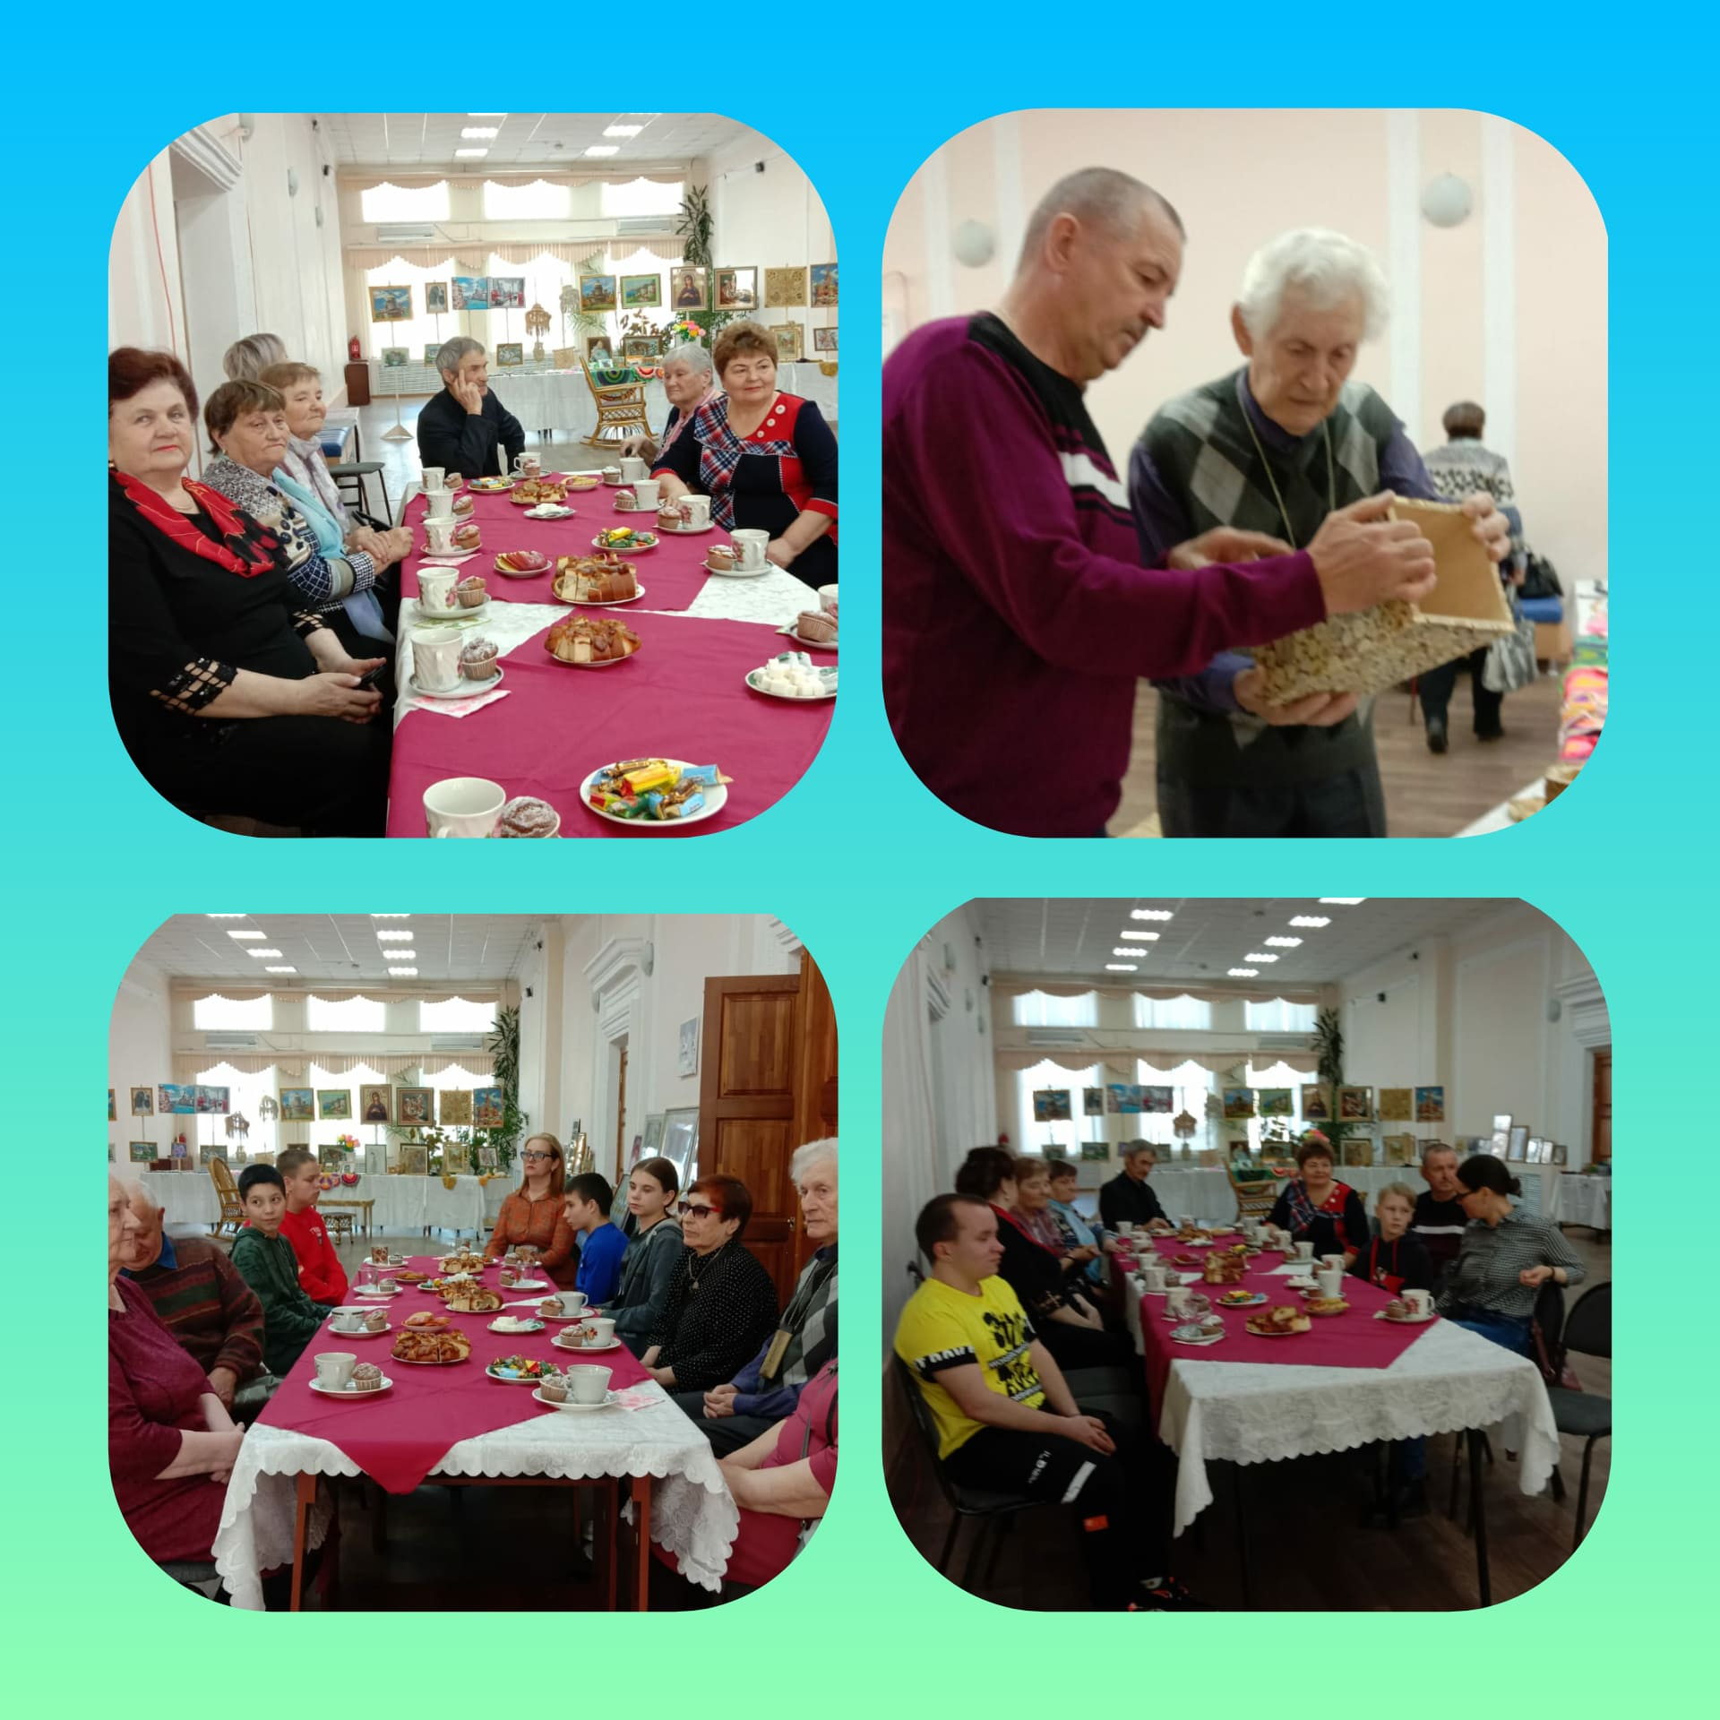
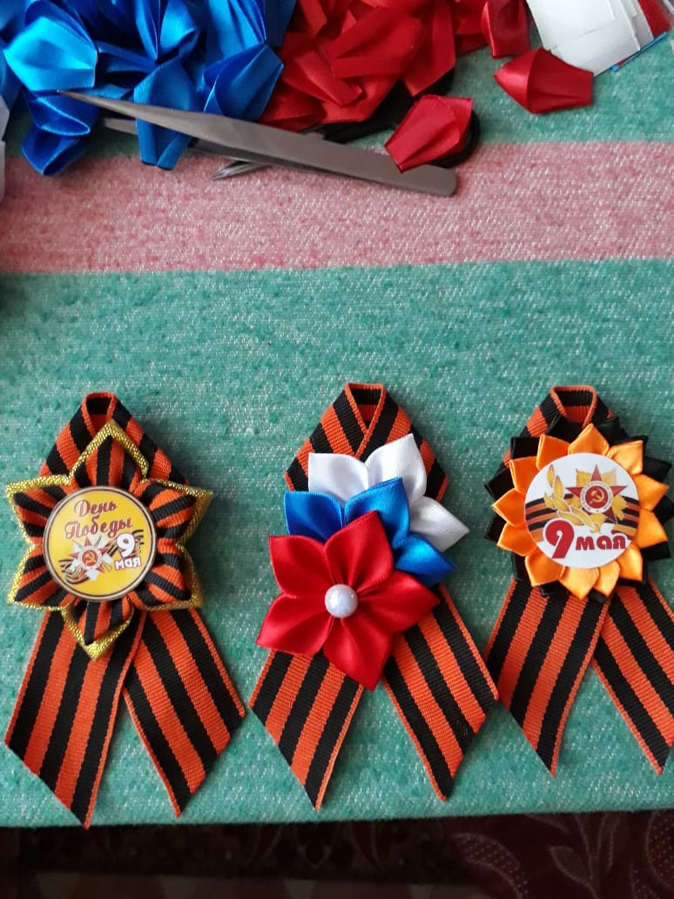
ОХКО ООО «ВОИ района имени Лазо»

Slide 25
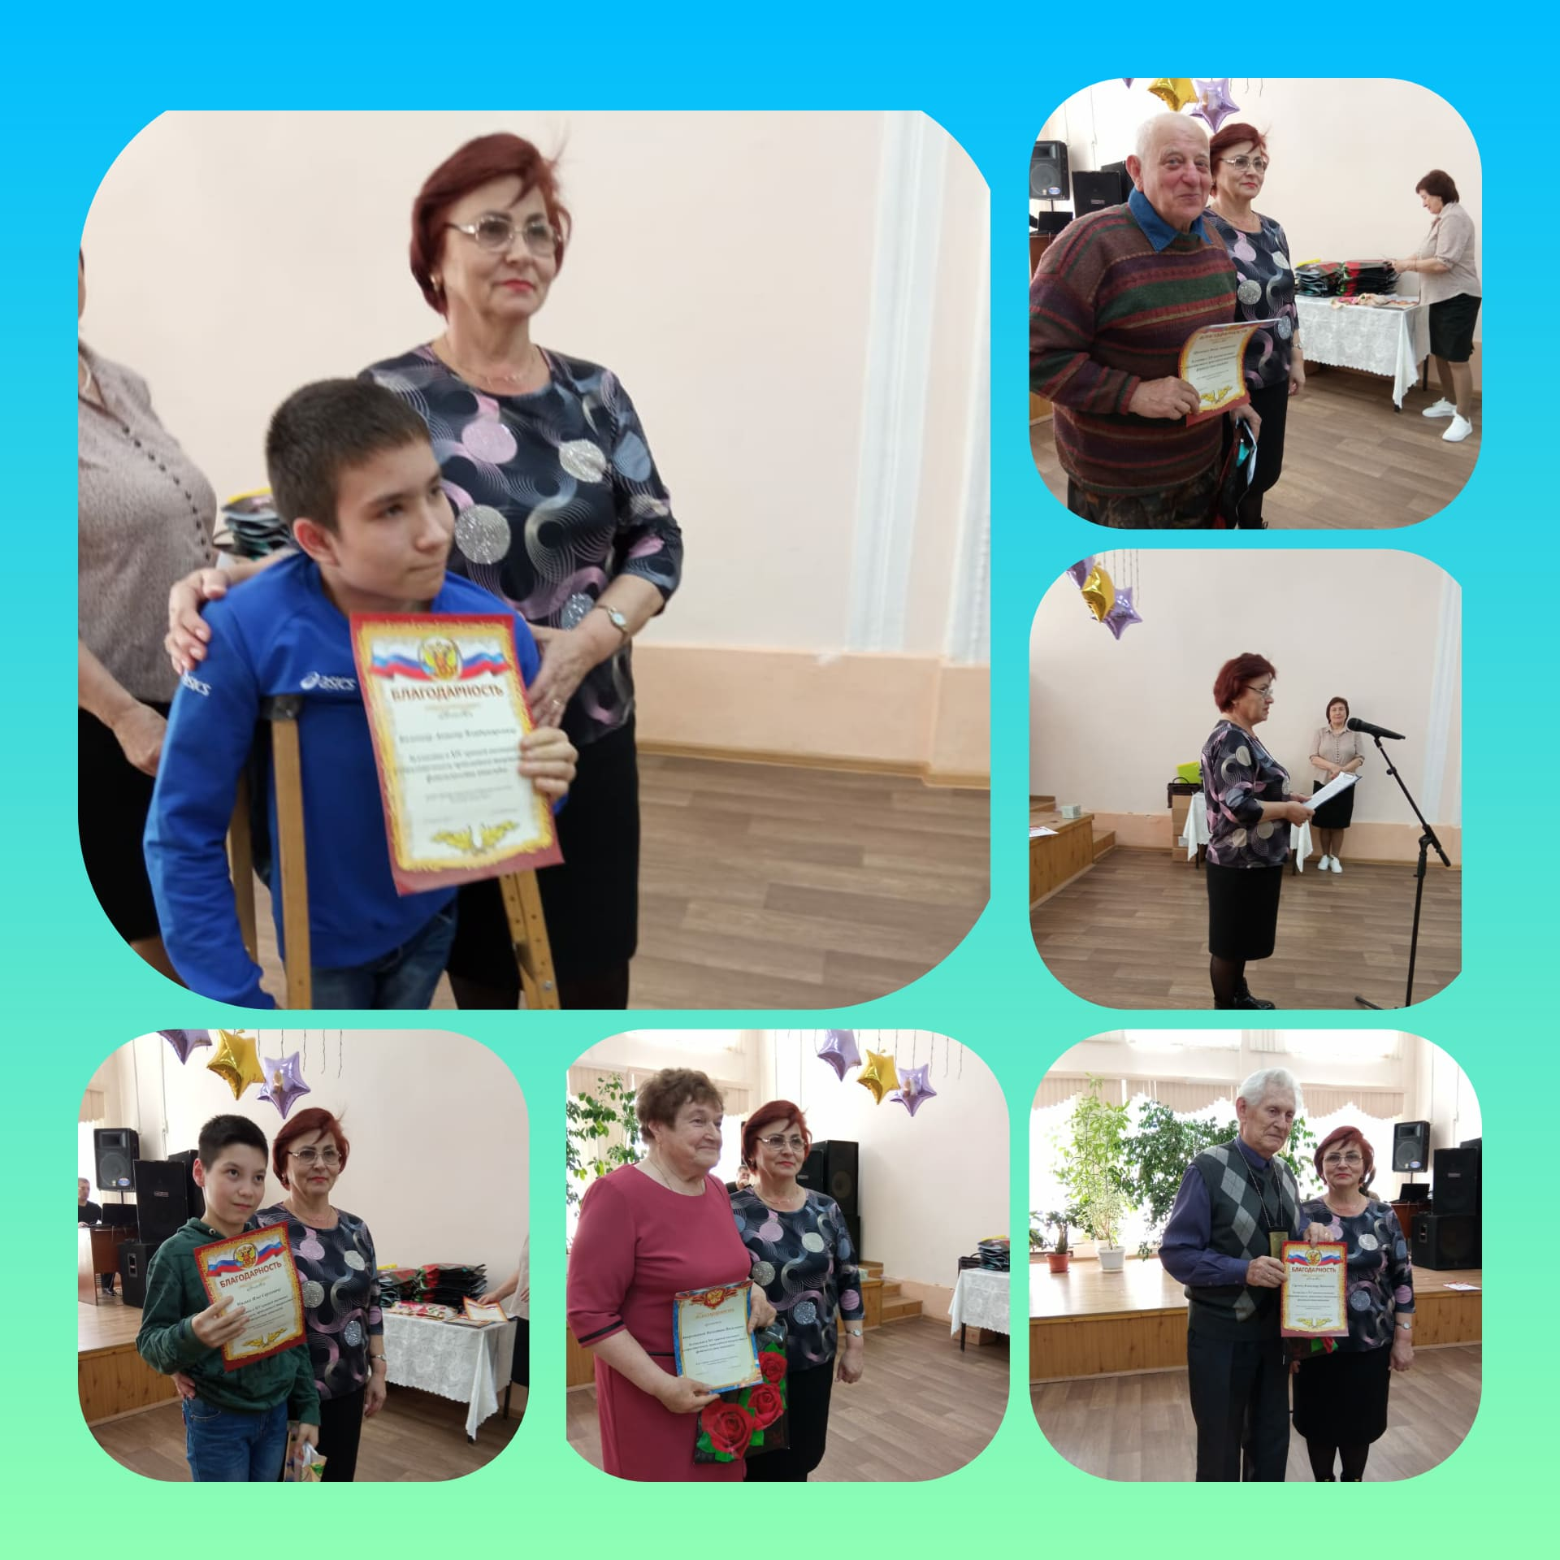
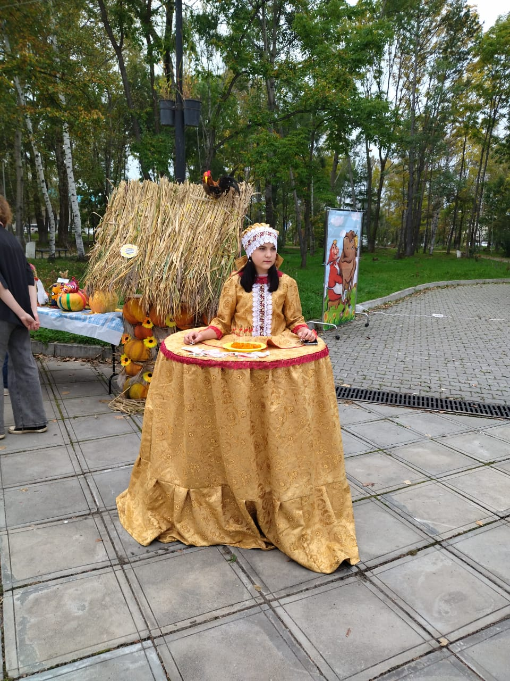
ОХКО ООО «ВОИ района имени Лазо»

Slide 26
Программы по реабилитации и абилитации, а также благотворительные программы организаций
ОХКО ООО «ВОИ района имени Лазо»
Благотворительная программа «Талисман Добра» - 112 человек;
Программа «Помоги собраться в школу»;
Программа «Мы разные, но мы вместе»;
Программа «Патриотизм – это не просто слово»
Количество вовлечённых добровольцев в реализацию мероприятий - 19 человек

Slide 27
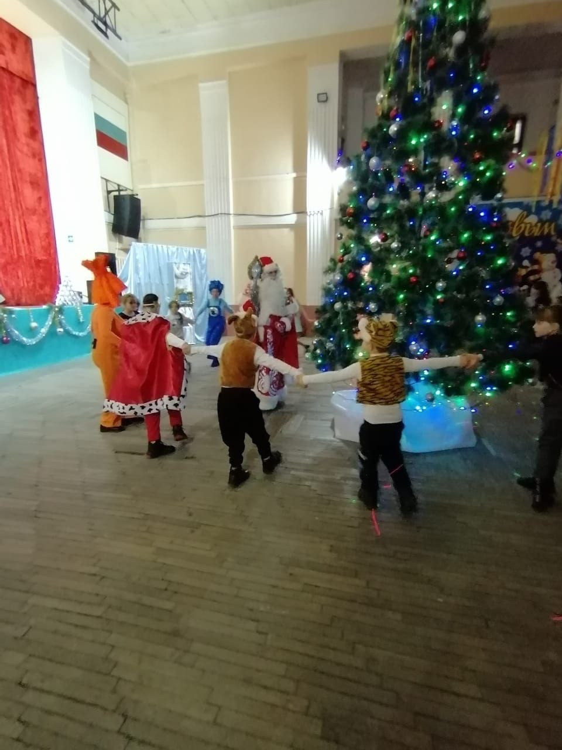
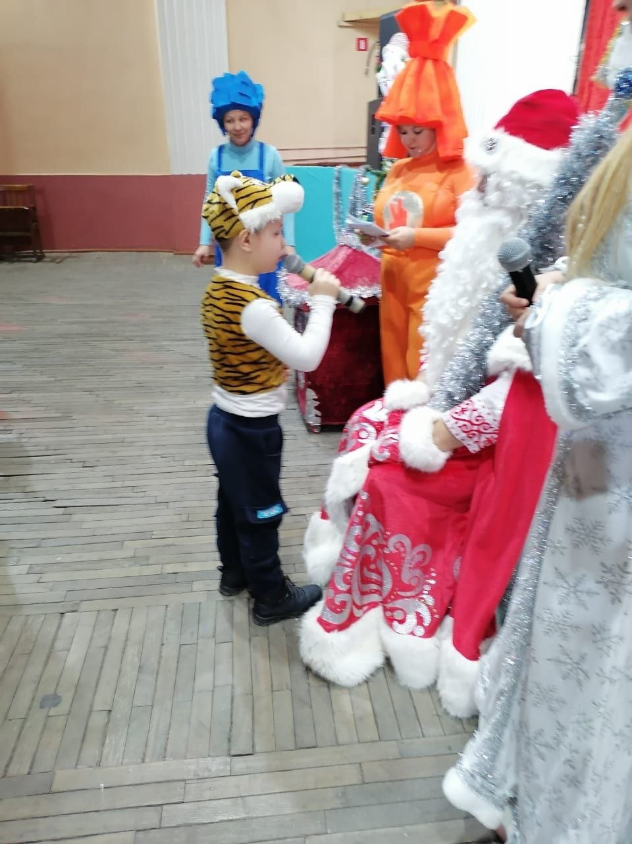
ОХКО ООО «ВОИ района имени Лазо»

Slide 28
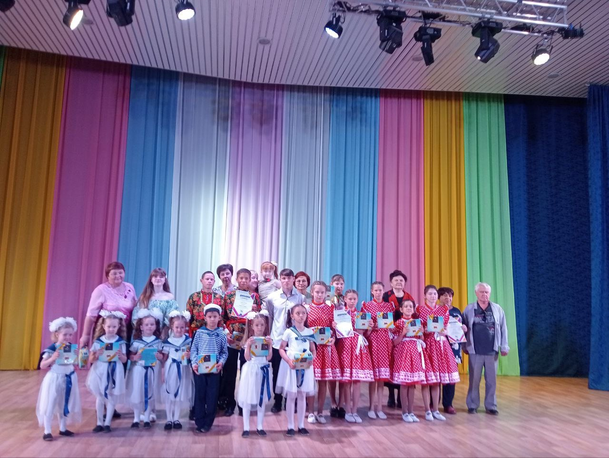
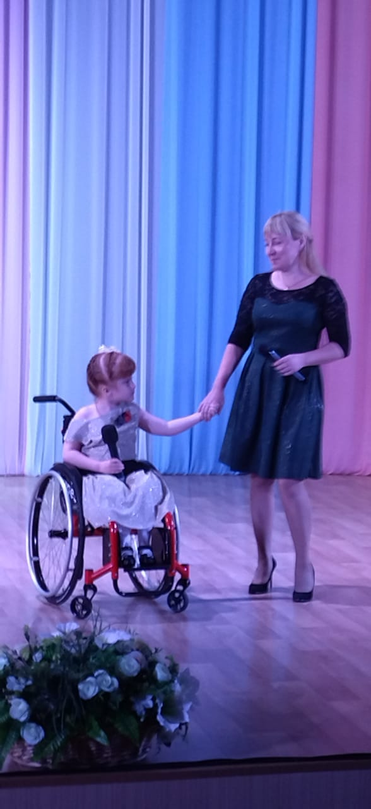
ОХКО ООО «ВОИ района имени Лазо»

Slide 29
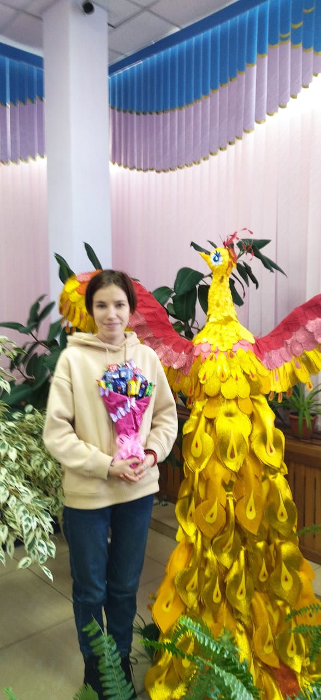
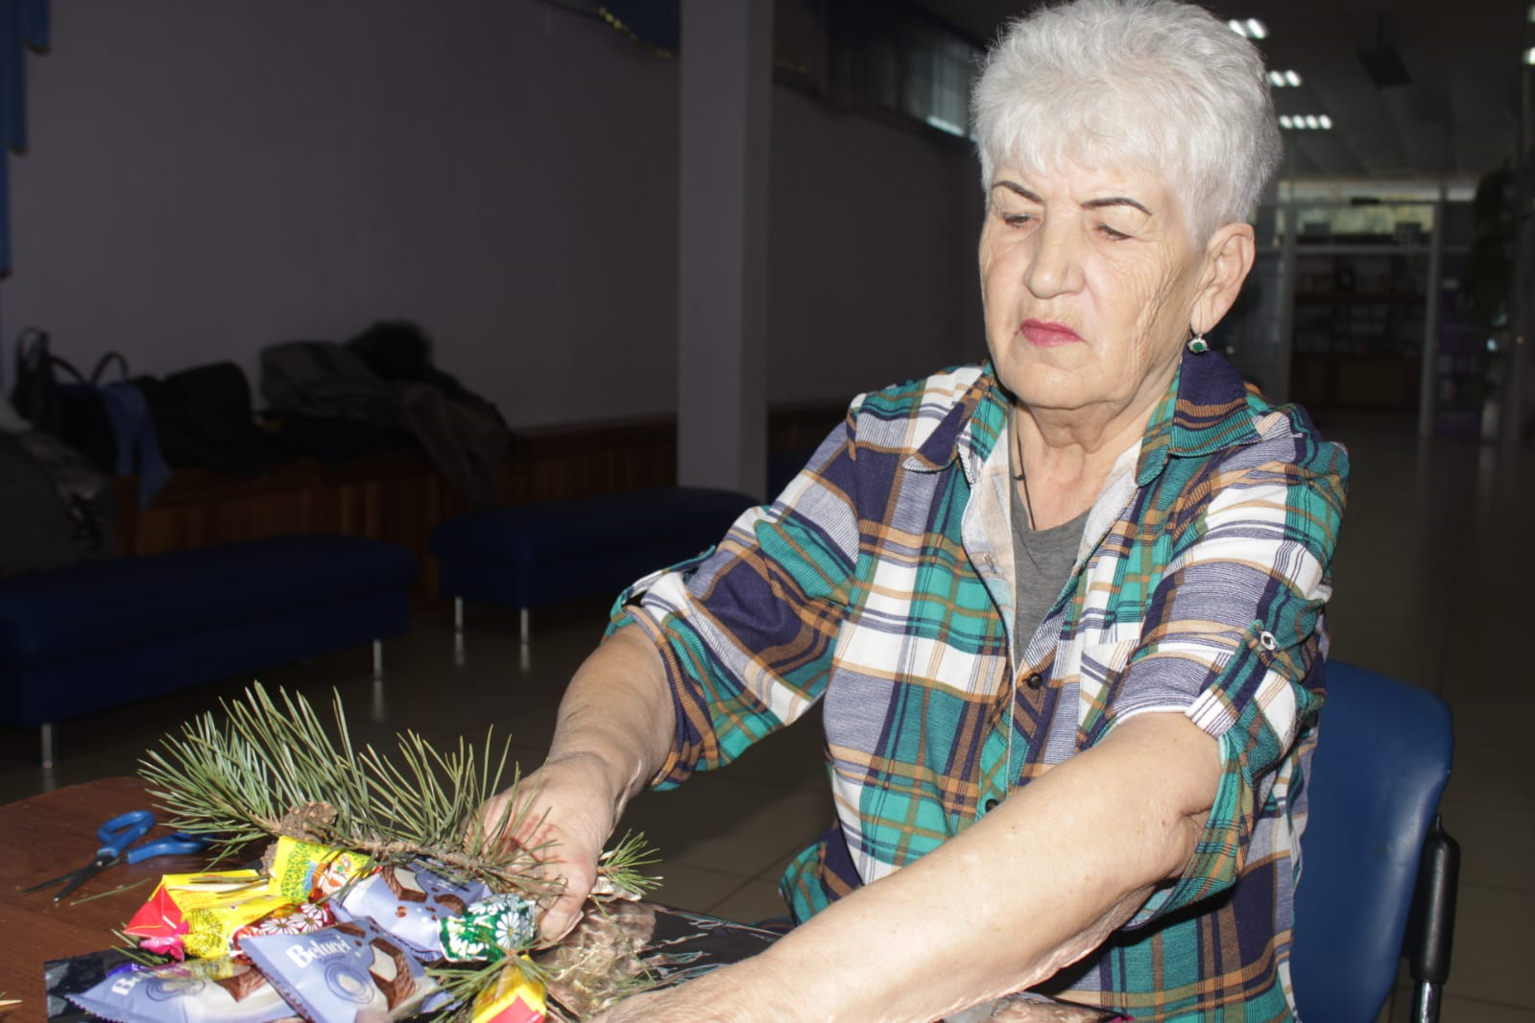
ОХКО ООО «ВОИ района имени Лазо»

Slide 30
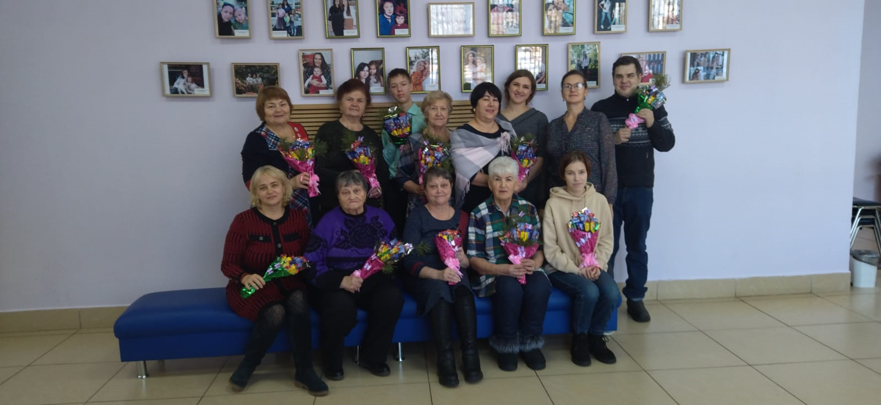
ОХКО ООО «ВОИ района имени Лазо»

Slide 31
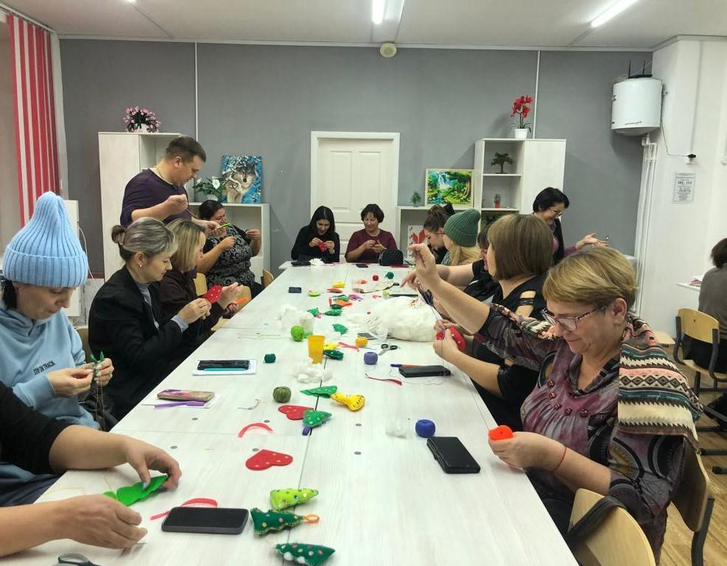
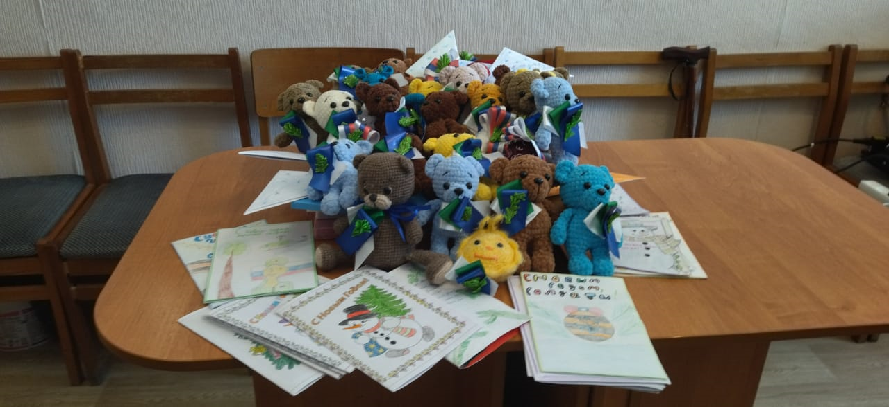
ОХКО ООО «ВОИ района имени Лазо»

Slide 32

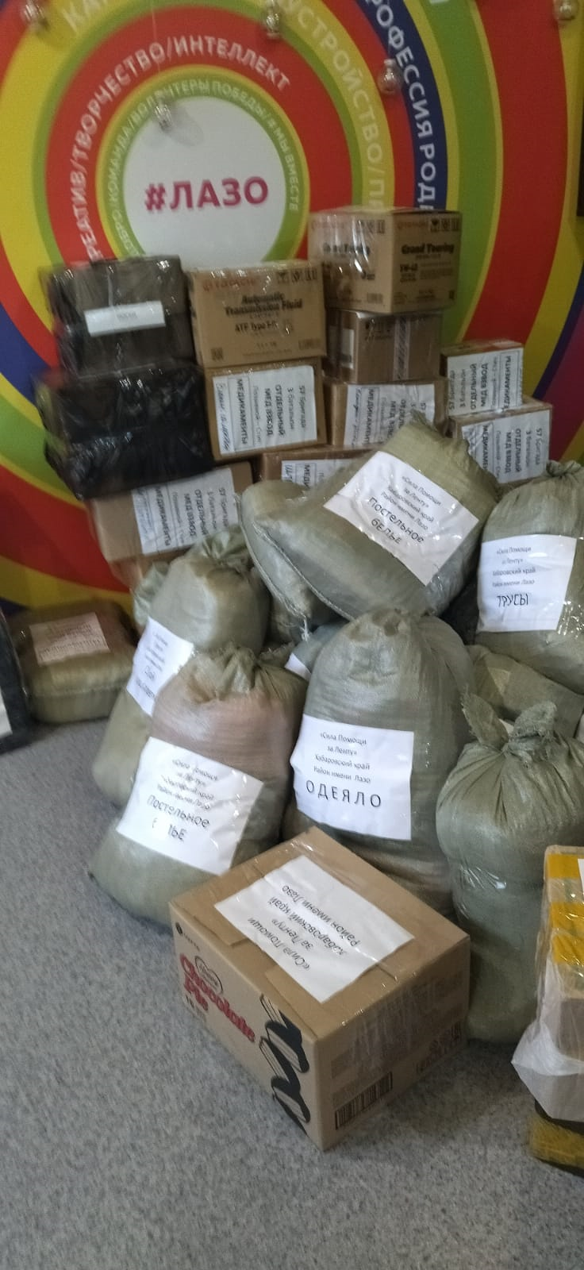
ОХКО ООО «ВОИ района имени Лазо»

Slide 33
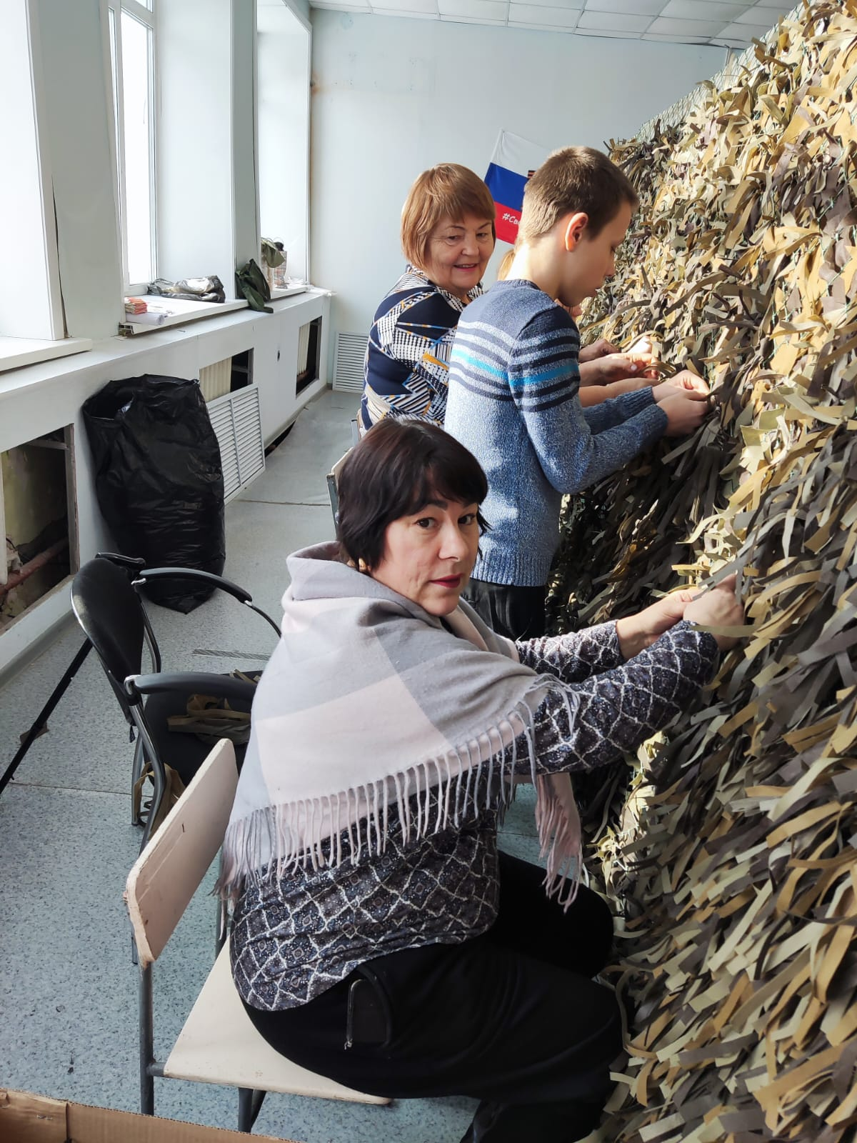
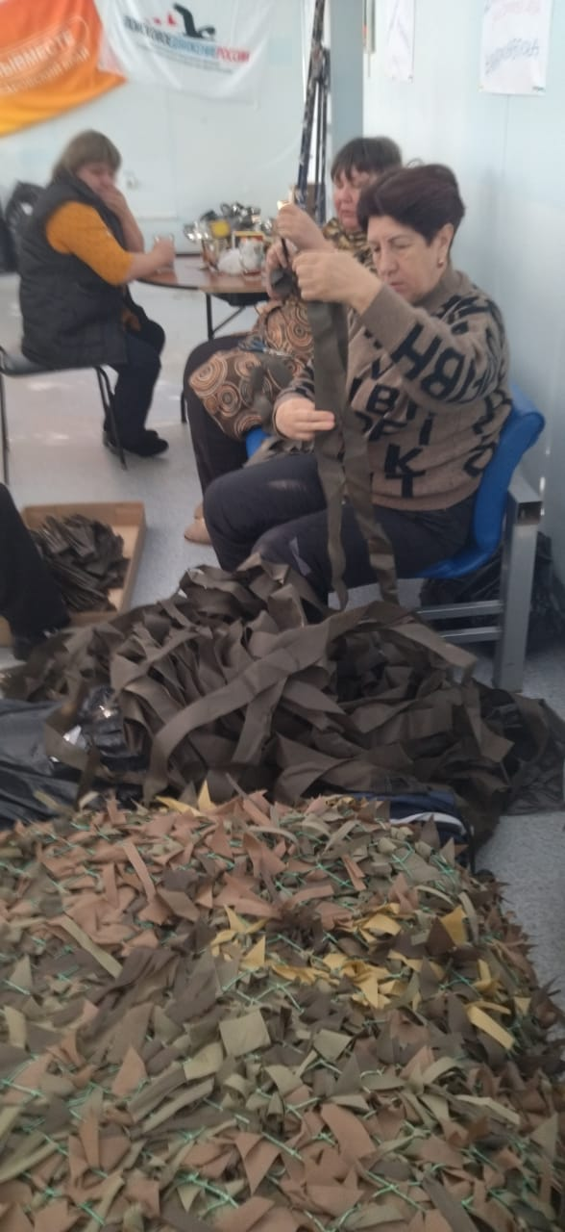
ОХКО ООО «ВОИ района имени Лазо»

Slide 34
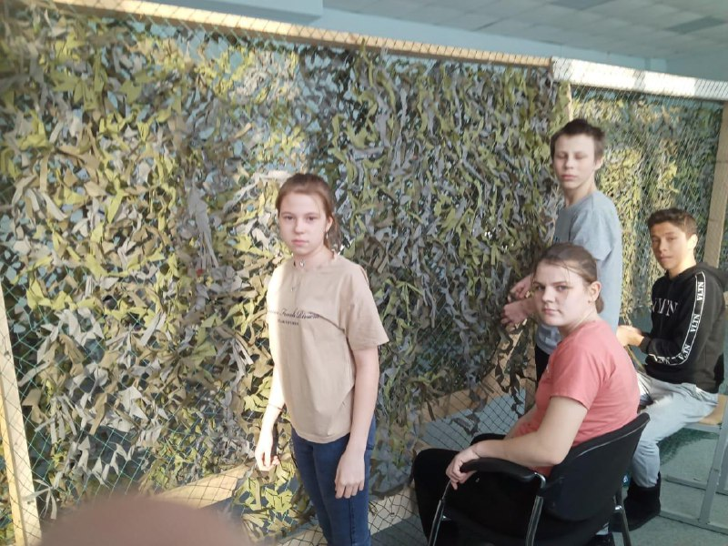
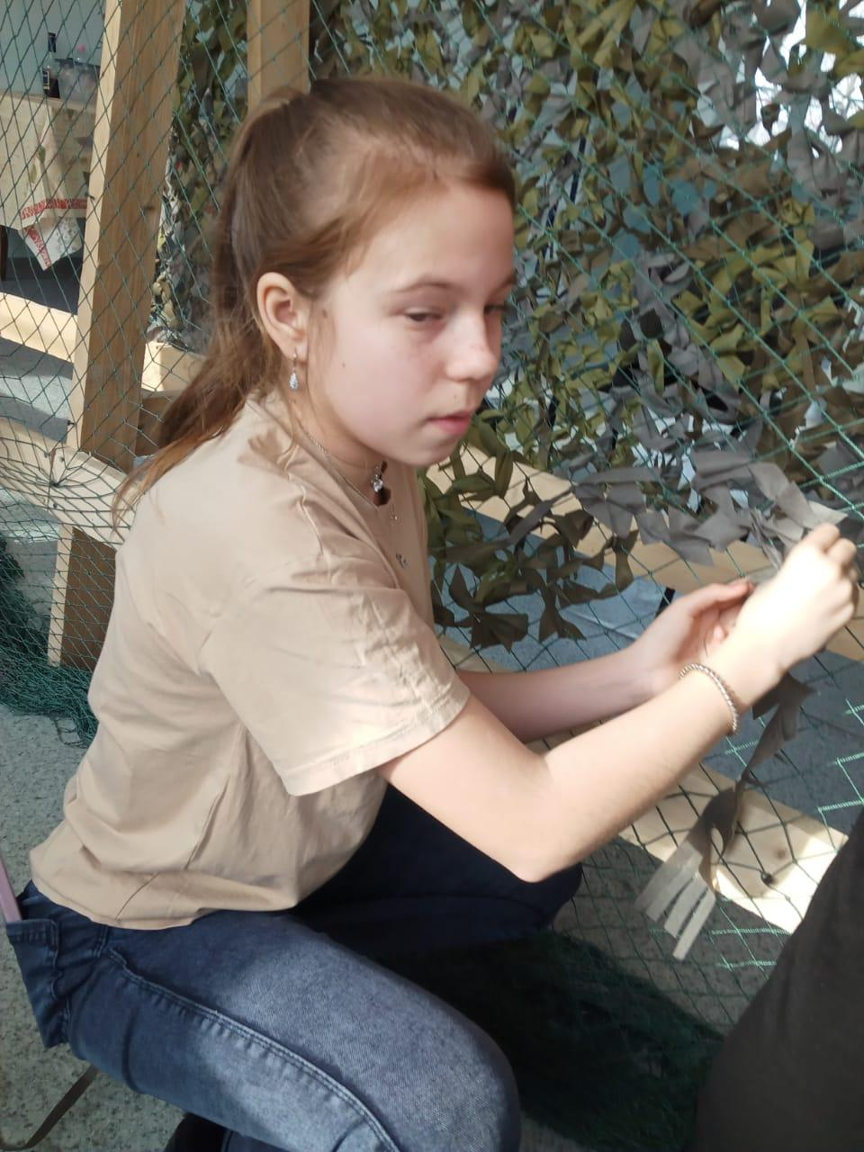
ОХКО ООО «ВОИ района имени Лазо»

Slide 35


ОХКО ООО «ВОИ района имени Лазо»

Slide 36
Реализованные Проекты с привлечением стороннего финансирования
ОХКО ООО «ВОИ района имени Лазо»
Рекомендуется
не более 3 слайдов
по данному направлению
Президентский грант «Игромир»
Краевой грант «Я люблю свой район»
Краевой грант «35 лет в России ВОИ»
Количество благополучателей данных проектов193 человека

Slide 37


ОХКО ООО «ВОИ района имени Лазо»

Slide 38

ОХКО ООО «ВОИ района имени Лазо»

Slide 39


ОХКО ООО «ВОИ района имени Лазо»

Slide 40

ОХКО ООО «ВОИ района имени Лазо»

Slide 41
Информирование общества о положении инвалидов
ОХКО ООО «ВОИ района имени Лазо»
Создана группа в Вацапе и интернете.
Публикация в средствах массой информации газета «Наше время»
Изготовлены буклеты «Мы вместе и мы поможем» и розданы во администрации поселений.

Slide 42
Достижения организации
ОХКО ООО «ВОИ района имени Лазо»
Достижение - доверие людей с ограниченными возможностями здоровья. За 2023 год в организацию вступило 42 человека.

Slide 43



ОХКО ООО «ВОИ района имени Лазо»
Благодарности, награды и дипломы

Slide 44



ОХКО ООО «ВОИ района имени Лазо»

Slide 45
Финансовый отчет за 2023 г. о деятельности региональных и местных организаций ВОИ
ОХКО ООО «ВОИ района имени Лазо»
ПОСТУПЛЕНИЯ
№ | Источник | Сумма, руб.
1. | Субсидии от Центрального правления ВОИ | 36 730,00
2. | Субсидии региональных и местных органов власти | 100 000,00
3. | Целевые грантовые поступления | 91 300,00
4. | Членские и имущественные взносы членов ВОИ
5. | Иные поступления
 | ИТОГО: | 228 030,00

